Slide 1
BIG DATA · UDEM
Big Data e Ingeniería de Datos
Clase 2 · Cómo se lee big data y SQL
Posgrado · UdeM · 4 nov 2026
Notes:
La clase 1 fijó la arquitectura: lake en S3 con tres capas, Spark en Glue y Snowflake para servir gold. Hoy se abre el motor: cómo lee datos a escala y cómo se le pregunta con SQL. Dos de las cuatro horas son práctica en Snowsight (Lab 1, Lab 2 y un mini-caso). Antes de empezar, el instructor tiene COMPUTE_WH encendido y la caché de resultados desactivada (guion de demos, Paso 0).
[Duración: 1 min]

Slide 2
239.5 M
viajes FHVHV de 2024. La clase 1 consultó gold, ya agregado: 15 909 filas. Leer el crudo completo exige manejar esta cifra.
NYC TLC · Query Profile, clase 1
Big Data · Clase 2
2
Notes:
Enlaza con la slide 51 de la clase 1: la consulta de la lluvia leyó 15 909 filas de gold y no los 19.7 M viajes de enero (clase 1, slides 49-51). Con 12 meses el crudo son 239.5 M de filas y 5.4 GB de Parquet (clase 1, slide 4). En el diseño del curso Spark reduce el crudo a gold antes de que Snowflake lo sirva, pero el motor que lee el crudo, aquí o en Spark, maneja esta cifra. La pregunta de hoy es qué hace posible leerla.
[Duración: 1.5 min]

Slide 3
PREGUNTA DE LA CLASE
¿Cómo lee un motor analítico 600 M de filas en menos de un segundo, en caliente?
LINEITEM de TPC-H, en un warehouse X-Small
Big Data · Clase 2
3
Notes:
Se pide una hipótesis en silencio, sin registrarla: ¿bytes que se leen, filas que se descartan, trabajo en paralelo? La respuesta se reconstruye en los próximos 50 minutos. «En caliente» quiere decir con los datos ya en la caché del warehouse; se define en la slide siguiente. Los 600 M son las filas de LINEITEM en el factor de escala SF100 de TPC-H (medición propia, Snowflake, 2 nov. 2026). El «menos de un segundo» se mide en la slide siguiente: 0.63 y 0.67 s en caliente, 2.50 s en frío (medición propia, Snowflake, nov. 2026).
[Duración: 1 min]

Slide 4
Sumar el importe de 600 M de líneas de pedido tarda 0.6 s en caliente y 2.5 s en frío en X-Small
SELECT SUM(L_EXTENDEDPRICE) AS IMPORTE
FROM SNOWFLAKE_SAMPLE_DATA.TPCH_SF100.LINEITEM;
0.63 y 0.67 s en caliente (datos ya en caché), 2.50 s en frío. TableScan (el operador que lee la tabla): 1.83 GB.
Big Data · Clase 2
4
Notes:
Demo 1 del guion de demos: se ejecuta en vivo y se abre el Query Profile. Medido en X-Small con caché de resultados desactivada: 2.50 s en frío (1.95 GB) y 0.63 y 0.67 s en caliente (1.83 GB); 1 022 de 1 022 micro-particiones (medición propia, Snowflake, nov. 2026). En vivo, con caché fría, puede tardar más que en caliente. En caliente: los datos ya están en la caché local del warehouse; en frío, se leen del almacenamiento. TableScan es el operador del plan que lee la tabla. Caché de resultados desactivada. Dos datos para recordar: la consulta usa una columna de 16, y no leyó los 600 M de valores como texto sino 1.83 GB comprimidos. Si el warehouse estaba suspendido, la primera ejecución incluye la reanudación; por eso se calienta antes (guion de demos).
[Duración: 3 min]

Slide 5
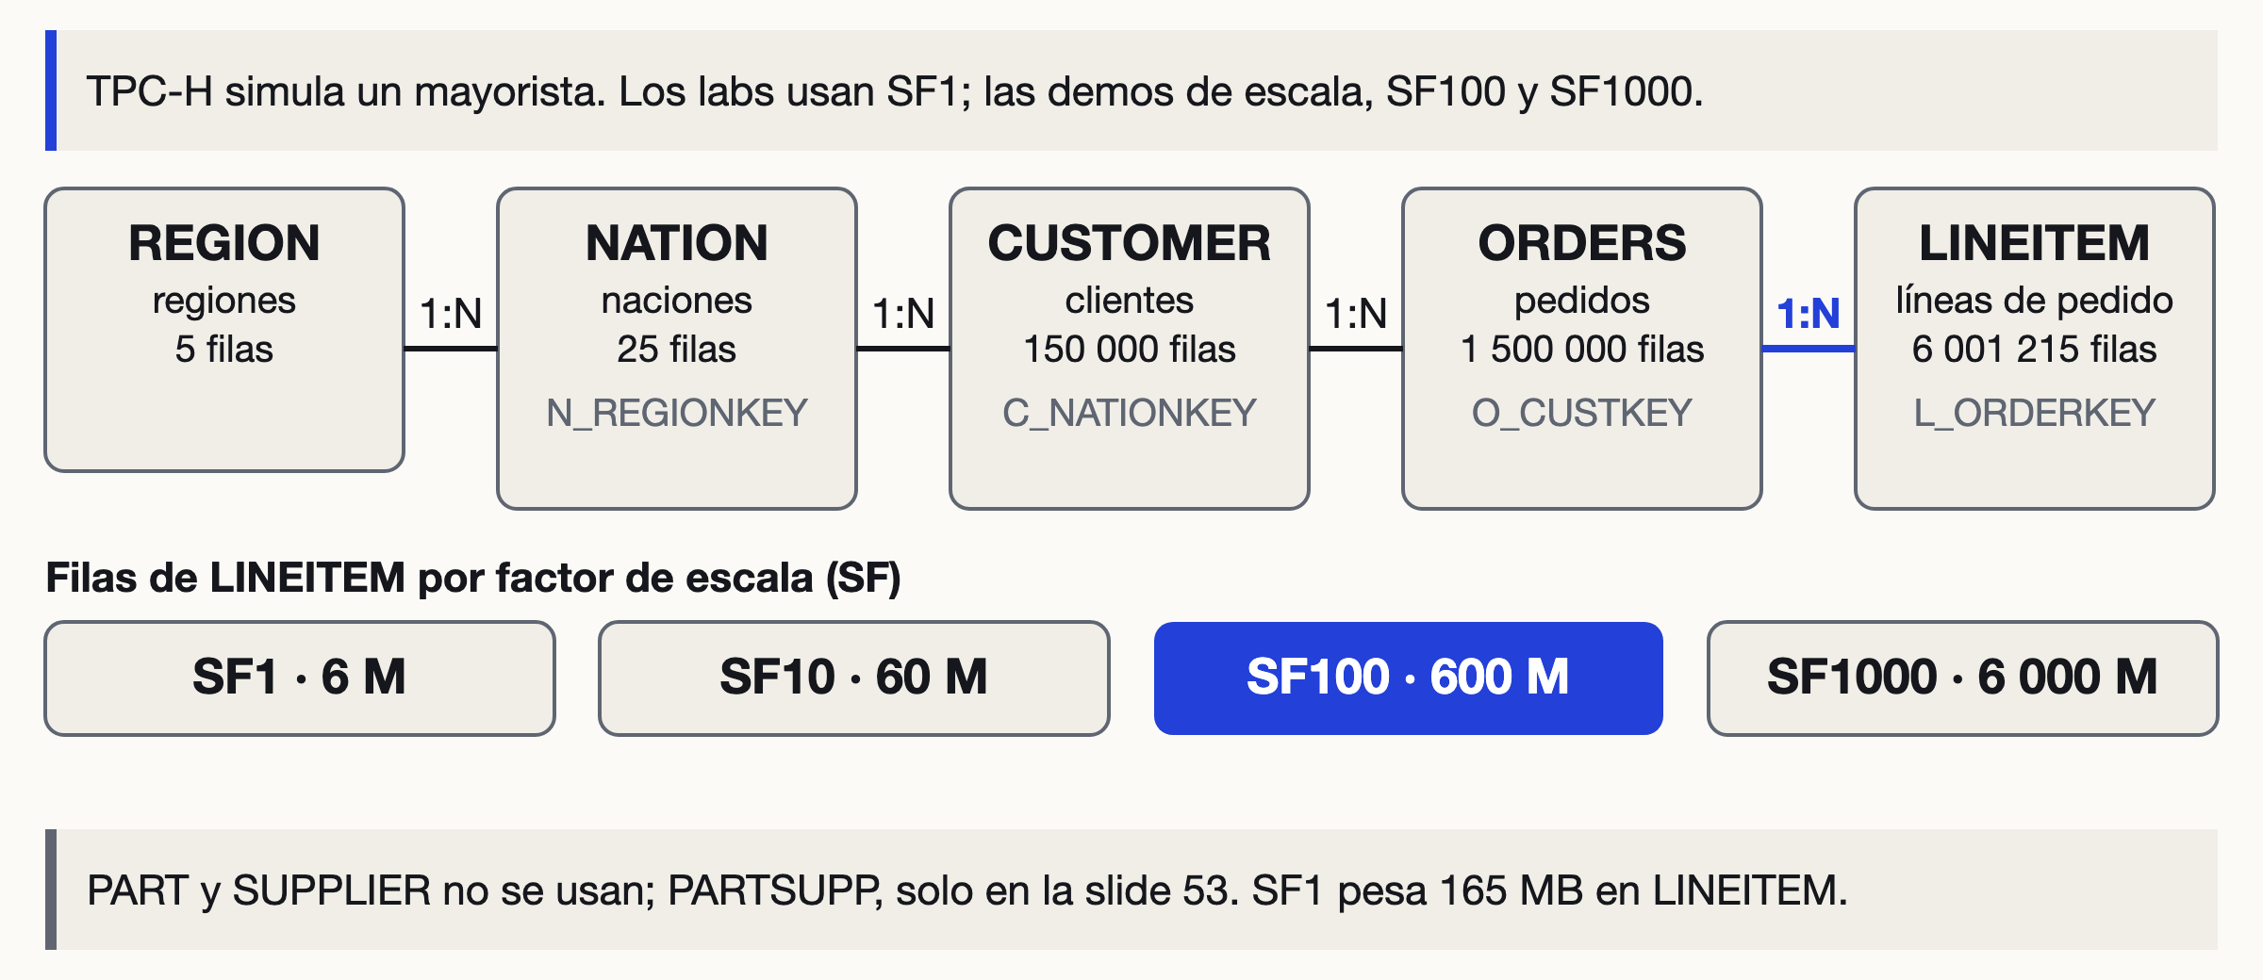
TPC-H es la base de ejemplo de un mayorista: clientes, pedidos, líneas, naciones y regiones
LINEITEM: 6 M de filas en SF1; 600 M en SF100; 6 000 M en SF1000.
Big Data · Clase 2
5
Notes:
TPC-H es un banco de pruebas de la industria: simula un mayorista con clientes que hacen pedidos, pedidos con líneas, y clientes ubicados en naciones y regiones. Se explica una sola vez; el resto de la clase usa estos nombres. Los factores de escala (SF) multiplican las filas: LINEITEM tiene 6 001 215 en SF1, 59 986 052 en SF10, 600 037 902 en SF100 y 5 999 989 709 en SF1000 (consulta propia, Snowflake, 3 nov. 2026). Los labs usan SF1 por rapidez; las demos de escala, SF100 y SF1000. Existen tres tablas más (PART, SUPPLIER, PARTSUPP): el curso no usa PART ni SUPPLIER y usa PARTSUPP solo en la slide 53, para el JOIN con llave incompleta.
[Duración: 3.5 min]

Slide 6
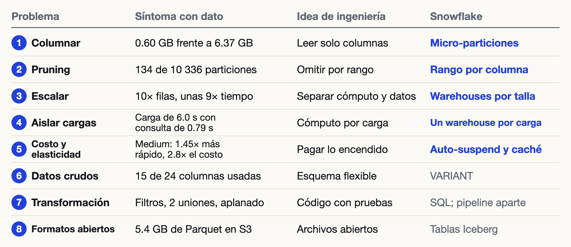
Leer big data plantea ocho problemas; cada uno tiene síntoma medido, idea de ingeniería y respuesta de Snowflake
Warehouse: cómputo de Snowflake. X-Small: talla menor, 1 crédito (unidad de cobro) por hora
Big Data · Clase 2
6
Notes:
Pregunta que abre el bloque: ¿cómo lee un motor analítico cantidades así sin leerlas todas, y qué resuelve Snowflake? La respuesta corta de la slide 4 es «leyendo menos». Los próximos minutos la descomponen en ocho problemas y, para cada uno, siguen el mismo recorrido: síntoma con un dato, idea de ingeniería, qué hace Snowflake (o por qué no lo resuelve) y, cuando hay medición, una demo. Lectura del mapa, fila por fila: columnar (0.60 GB contra 6.37 GB), pruning (134 de 10 336 micro-particiones), escala (10 veces más filas, unas 9 veces más tiempo), aislamiento, costo y elasticidad, datos crudos (15 de 24 columnas usadas), transformación (silver) y formatos abiertos (5.4 GB de Parquet). Los cuatro primeros dependen de cómo se guarda y se lee el dato; los cuatro últimos, de cómo se opera y se integra. Cinco los resuelve el motor; tres, el diseño del curso (slide 20). Las cifras de los síntomas 6 a 8 vienen de la clase 1 (clase 1, slides 4, 24, 46); el resto, de las mediciones de hoy (medición propia, Snowflake, nov. 2026). Definiciones: un warehouse es el cómputo de Snowflake; X-Small es su talla menor y consume 1 crédito por hora; el crédito es la unidad de cobro (slide 12). Al final, una tabla compara los diseños de Snowflake, Redshift, BigQuery y Databricks SQL.
[Duración: 2 min]

Slide 7
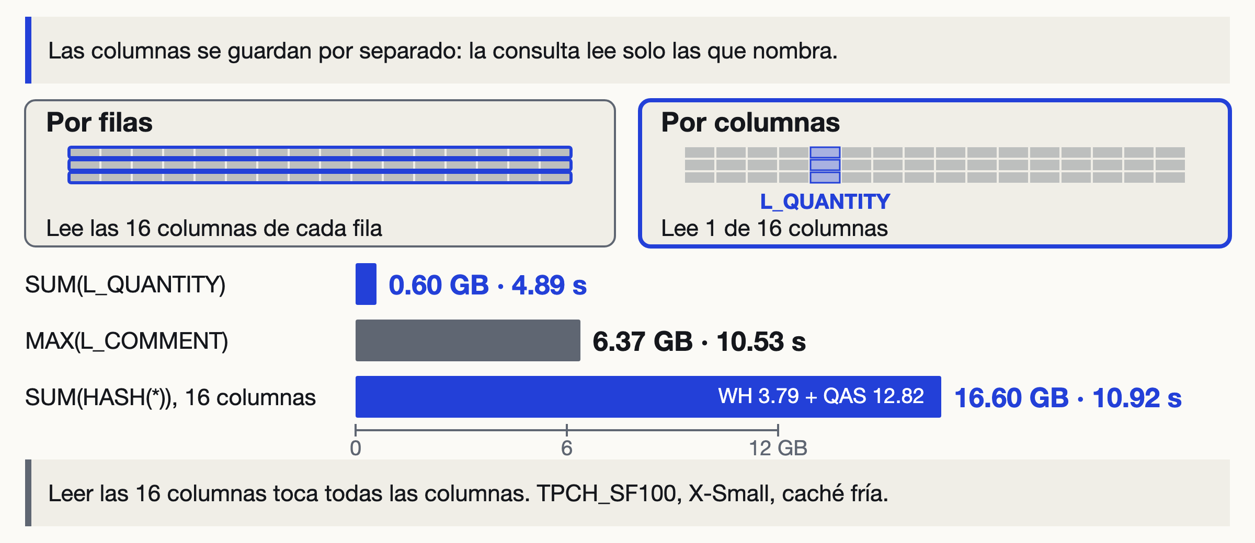
La lectura depende de qué columnas pide la consulta: 0.6 GB una numérica, 6.4 GB un texto, 16.6 GB la fila completa
Mismo LINEITEM en SF100; 16 columnas guardadas por separado.
Big Data · Clase 2
7
Notes:
Problema 1, síntoma: la misma tabla de 600 M de filas lee 0.60 GB con una columna numérica (SUM(L_QUANTITY)) y 6.37 GB con un texto (MAX(L_COMMENT)). Leer las 16 columnas (SUM(HASH(*))) lee 16.60 GB: 3.79 GB en el warehouse y 12.82 GB en QAS (medición propia, Snowflake, nov. 2026). Idea de ingeniería: guardar cada columna por separado, de modo que la consulta lea solo las que nombra; en la clase 1 se definió (slide 21), hoy se mide. Snowflake: «only the columns referenced by a query are scanned» (documentación de Snowflake, tables-clustering-micropartitions). Por qué pesan distinto: L_QUANTITY tiene 50 valores distintos (1 a 50) y comprime muy bien; L_COMMENT es texto libre. El tamaño comprimido por columna no se midió más allá de estos totales. El tiempo no sigue a los bytes: L_COMMENT lee 10.6 veces más bytes que L_QUANTITY y tarda 2.2 veces más (4.89 s contra 10.53 s); la lectura de 16 columnas lee 2.6 veces más que L_COMMENT y tarda lo mismo (10.92 s). Con QAS activo, parte del escaneo lo hace el servicio fuera del warehouse, así que los bytes del operador no son toda la lectura. Límite: reconstruir una fila completa toca todas las columnas, por eso SELECT * es el mal hábito de un motor columnar. LINEITEM tiene 16 columnas y ORDERS 9 (consulta propia, Snowflake, 3 nov. 2026). Demo 2 del guion de demos.
[Duración: 4 min]

Slide 8
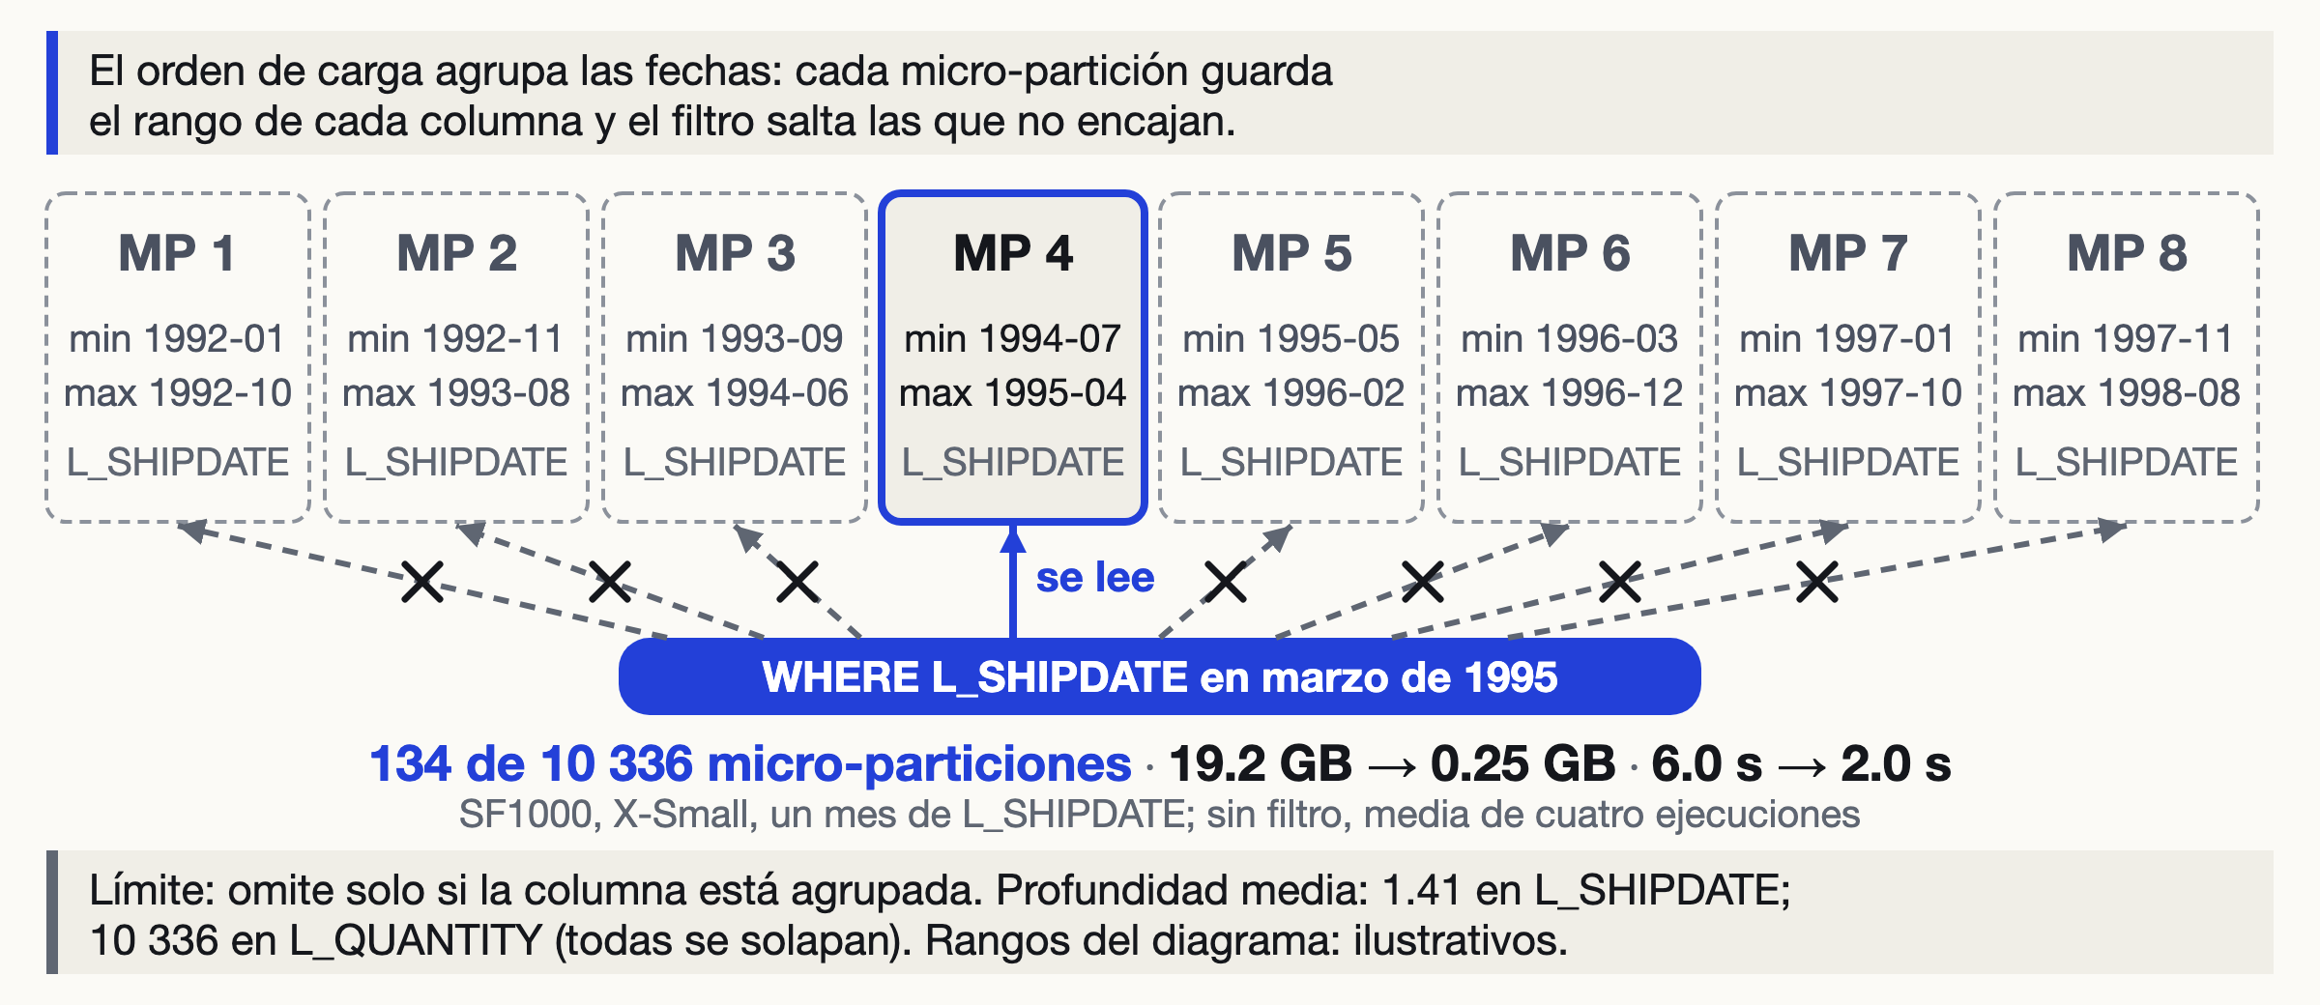
Cada micro-partición guarda el rango de valores de sus columnas, y el filtro descarta las que no pueden contener filas
Micro-partición: bloque de 50–500 MB; SF1000, un mes: 134 de 10 336
Big Data · Clase 2
8
Notes:
Problema 2, síntoma: un mes de L_SHIPDATE en SF1000 lee 134 de 10 336 micro-particiones; con ese filtro, 2.0 s y 0.25 GB, frente a 19.2 GB sin filtro (medición propia, Snowflake, nov. 2026). Idea de ingeniería: guardar, por bloque de datos, el rango de valores de cada columna y saltar los bloques que el filtro no puede tocar. Snowflake divide cada tabla en micro-particiones de 50 a 500 MB sin comprimir y registra «the range of values for each of the columns» (documentación de Snowflake; la documentación no usa «min/máx»: es nuestra lectura del mecanismo). Clustering natural: Snowflake crea las micro-particiones en el orden de carga; si las filas llegan ordenadas por fecha, cada micro-partición cubre un rango corto y el filtro poda (documentación de Snowflake, tables-clustering-micropartitions). Medido con SYSTEM$CLUSTERING_INFORMATION en SF1000 (medición propia, Snowflake, nov. 2026): L_SHIPDATE tiene profundidad media 1.41 y un mes lee 134 de 10 336; O_ORDERDATE, 1.84, y un mes lee 43 de 3 242; L_QUANTITY, 10 336: cada partición se solapa con todas, así que `L_QUANTITY > 10` lee las 10 336. El operador reporta 1 742 con un scan_progress de 0.17; la lectura completa se confirma con SUM(L_EXTENDEDPRICE) (ratio observado 0.9568626 contra 0.9568627 teórico). Límite: omite solo si la columna filtrada está agrupada; además, «Snowflake does not prune micro-partitions based on a predicate with a subquery» (documentación de Snowflake), una razón para cuidar las subconsultas en la clase 3. Definir una clave de clustering y el reclustering automático consumen créditos (documentación de Snowflake, tables-clustering-keys); el orden de carga no tiene ese costo. Los rangos del diagrama son ilustrativos.
[Duración: 4 min]

Slide 9
Filtrar por un mes baja el tiempo de 6.0 s a 2.0 s y la lectura de 19.2 GB a 0.25 GB
SELECT SUM(L_EXTENDEDPRICE)
FROM SNOWFLAKE_SAMPLE_DATA.TPCH_SF1000.LINEITEM
WHERE L_SHIPDATE >= '1995-03-01' AND L_SHIPDATE < '1995-04-01';
Con la línea 3: 134 de 10 336 micro-particiones, en X-Small. Los bytes bajan más que el tiempo.
Big Data · Clase 2
9
Notes:
Demo 3 del guion de demos: se ejecuta primero sin la línea 3 y luego completa. Sin filtro, cinco ejecuciones de la medición: 5.46, 6.51, 5.91, 5.94 y 6.08 s; entre 19.2 y 19.5 GB totales en las cuatro primeras (medición propia, Snowflake, nov. 2026); de ahí el 6.0 s. Con el mes de L_SHIPDATE: 2.03 s, 0.25 GB de warehouse y 134 de 10 336 micro-particiones (medición propia, Snowflake, nov. 2026); la medición no registró el estado de la caché en esa ejecución. Dos cautelas que se dicen en voz alta: en la lectura sin filtro el perfil reporta menos de 10 336 micro-particiones según la ejecución (QAS hace parte del escaneo), así que ese número es indicativo; y en SF100 el mismo filtro bajó los bytes de 1.83 a 0.06 GB y no el tiempo (0.63 s contra 0.79 s) (medición propia, Snowflake, nov. 2026), porque la consulta ya era corta frente al costo fijo de arrancar. El pruning se ve en los bytes; en el tiempo, sobre todo cuando la tabla es grande.
[Duración: 3 min]

Slide 10
0.06 s
COUNT(*) sobre 600 M de filas lee 0 bytes. Leer L_QUANTITY (SUM) sí abre la columna: 0.60 GB.
Medido · TPCH_SF100 · X-Small
Big Data · Clase 2
10
Notes:
Demo 4 del guion de demos, con dos consultas seguidas. Sin filtro: 0.06 s y 0 bytes, solo metadatos (medición propia, Snowflake, nov. 2026). El motor puede contar filas sin abrir datos porque guarda metadatos por micro-partición (documentación de Snowflake; rango de valores, número de valores distintos y otras propiedades); que el conteo sin filtro se resuelva con esos metadatos es lo que muestra la medición, no una afirmación de la documentación. Leer L_QUANTITY con SUM abre la columna: SUM(L_QUANTITY) lee 0.60 GB y tarda 4.89 s en frío (medición propia, Snowflake, nov. 2026). La variante con COUNT no se repitió en la medición definitiva; su cifra de la medición previa (0.87 s y 0.48 GB) no se muestra porque choca con ella. Esto no es la caché de resultados (slide 16): aquí no hubo ejecución previa. El conteo de metadatos no usa warehouse: se atiende con servicios de nube, que se cobran solo por lo que excede el 10 % del cómputo diario de los warehouses (documentación de Snowflake, cloud services); por eso no se muestra un costo en créditos. El resultado exacto, 600 037 902, es el número de filas de SF100 (consulta propia, Snowflake, 3 nov. 2026).
[Duración: 1.5 min]

Slide 11
Con 10 veces más filas (SF100 → SF1000), la misma consulta tarda unas 9 veces más en X-Small
Escala
Filas
Tiempo medio
GB totales
SF100
600 M
0.65 s
1.83 GB
SF1000
6 000 M
6.0 s
19.2 GB
Big Data · Clase 2
11
Notes:
Problema 3, síntoma: con 10 veces más filas, la misma consulta tarda unas 9 veces más en X-Small: 0.65 s en SF100 (media de las ejecuciones 2 y 3, caché caliente) y 6.0 s en SF1000 (media de las ejecuciones 3 a 5) (medición propia, Snowflake, nov. 2026). 6.0 / 0.65 = 9.2. La consulta es SUM(L_EXTENDEDPRICE) sobre cada LINEITEM (demo 5 del guion de demos). Los GB totales son 1.83 y 19.2 (GB WH + GB QAS); la relación de bytes, 10.5, queda cerca de la de filas. Límites de la medición: SF1000 no llegó a caché caliente (como máximo 85 % en el warehouse; el resto lo hizo QAS), así que el 9 es aproximado; en frío, 2.50 s contra 5.46 s (2.2 veces), pero esas dos ejecuciones no comparten volumen en caché. La medición previa de SF1 (0.25 s) no se repitió en la medición definitiva y no se muestra. Idea de ingeniería: si crecer en datos y en cómputo van juntos (clase 1, slide 25), cada crecimiento es una compra; hay que separarlos. Conclusión: escala casi lineal en datos y en tiempo, con esas dos reservas.
[Duración: 3 min]

Slide 12
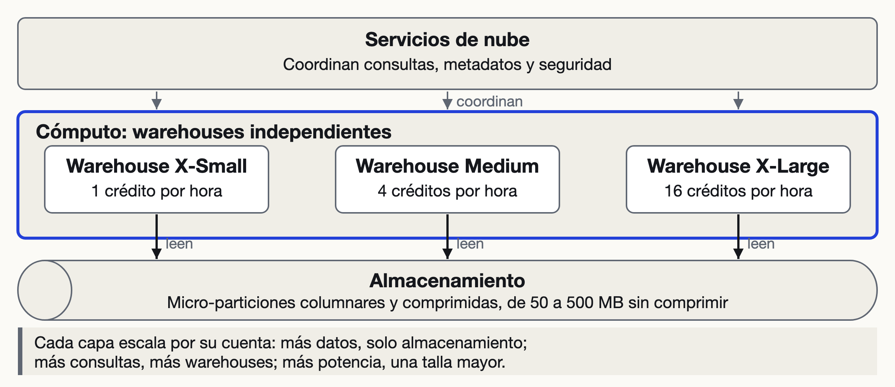
Snowflake separa almacenamiento, cómputo y servicios de nube, y cada capa escala por su cuenta
Un warehouse va de X-Small (1 crédito por hora) a 6X-Large (512).
Big Data · Clase 2
12
Notes:
Cómo lo resuelve Snowflake: tres capas. Almacenamiento: tablas en micro-particiones columnares y comprimidas sobre almacenamiento en la nube; cómputo: «a virtual warehouse is a cluster of compute resources», independiente de los demás; servicios de nube: «a collection of services that coordinate activities across Snowflake» (documentación de Snowflake, intro-key-concepts). Cada talla duplica los créditos por hora: X-Small 1, Small 2, Medium 4, Large 8, X-Large 16, hasta 6X-Large con 512 (documentación de Snowflake, warehouses-overview). Crecer en datos engorda la capa de abajo; crecer en consultas o en potencia, la del medio. Límite: más cómputo no reduce lo que hay que leer (problema 5).
[Duración: 3 min]

Slide 13
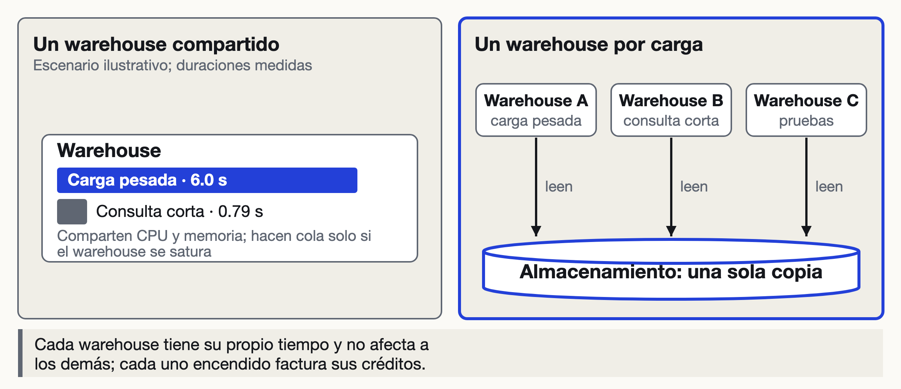
Varios warehouses leen el mismo almacenamiento sin competir por cómputo: una carga pesada no frena a las demás
Cada warehouse encendido factura sus propios créditos.
Big Data · Clase 2
13
Notes:
Problema 4, síntoma: una carga pesada de 6.0 s sobre LINEITEM en SF1000 y una consulta corta de 0.79 s sobre LINEITEM en SF100 (medición propia, Snowflake, nov. 2026) compiten en un warehouse compartido. En ese warehouse las consultas concurrentes comparten CPU y memoria, y hacen cola solo cuando el warehouse se satura (documentación de Snowflake, warehouses-overview). El panel izquierdo es un escenario ilustrativo: no hay medición de contención. Idea de ingeniería: un cómputo por carga, todos sobre una sola copia de los datos. Snowflake: «each virtual warehouse has no effect on the performance of other virtual warehouses» y todos leen el mismo almacenamiento (documentación de Snowflake). Límite: el aislamiento es de cómputo y cada warehouse encendido cobra por separado. No hay demo porque no hay cifra medida de contención.
[Duración: 3.5 min]

Slide 14
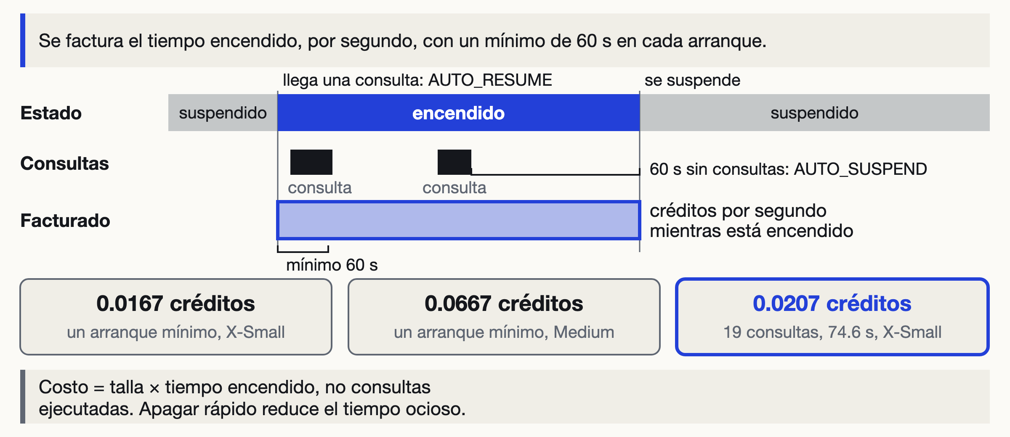
El warehouse cobra mientras está encendido: auto-suspend lo apaga y cada arranque cobra al menos 60 segundos
X-Small: 1 crédito por hora; el mínimo de un arranque son 0.0167 créditos.
Big Data · Clase 2
14
Notes:
Problema 5, costo y elasticidad, síntoma: 19 consultas de la medición sumaron 74.6 s de ejecución y 0.0207 créditos en X-Small; una sola reanudación cobra al menos 0.0167 en X-Small y 0.0667 en Medium (medición propia, Snowflake, nov. 2026). Idea de ingeniería: pagar por tiempo de cómputo encendido y apagar lo ocioso. Snowflake: «per-second billing (with a 60-second minimum each time the warehouse starts)»; auto-suspend y auto-resume vienen activados por defecto (documentación de Snowflake). En el Lab 1 el warehouse se creó con AUTO_SUSPEND = 60. Límite: el tiempo ocioso antes de suspender también se factura, y cada reanudación paga el mínimo.
[Duración: 3 min]

Slide 15
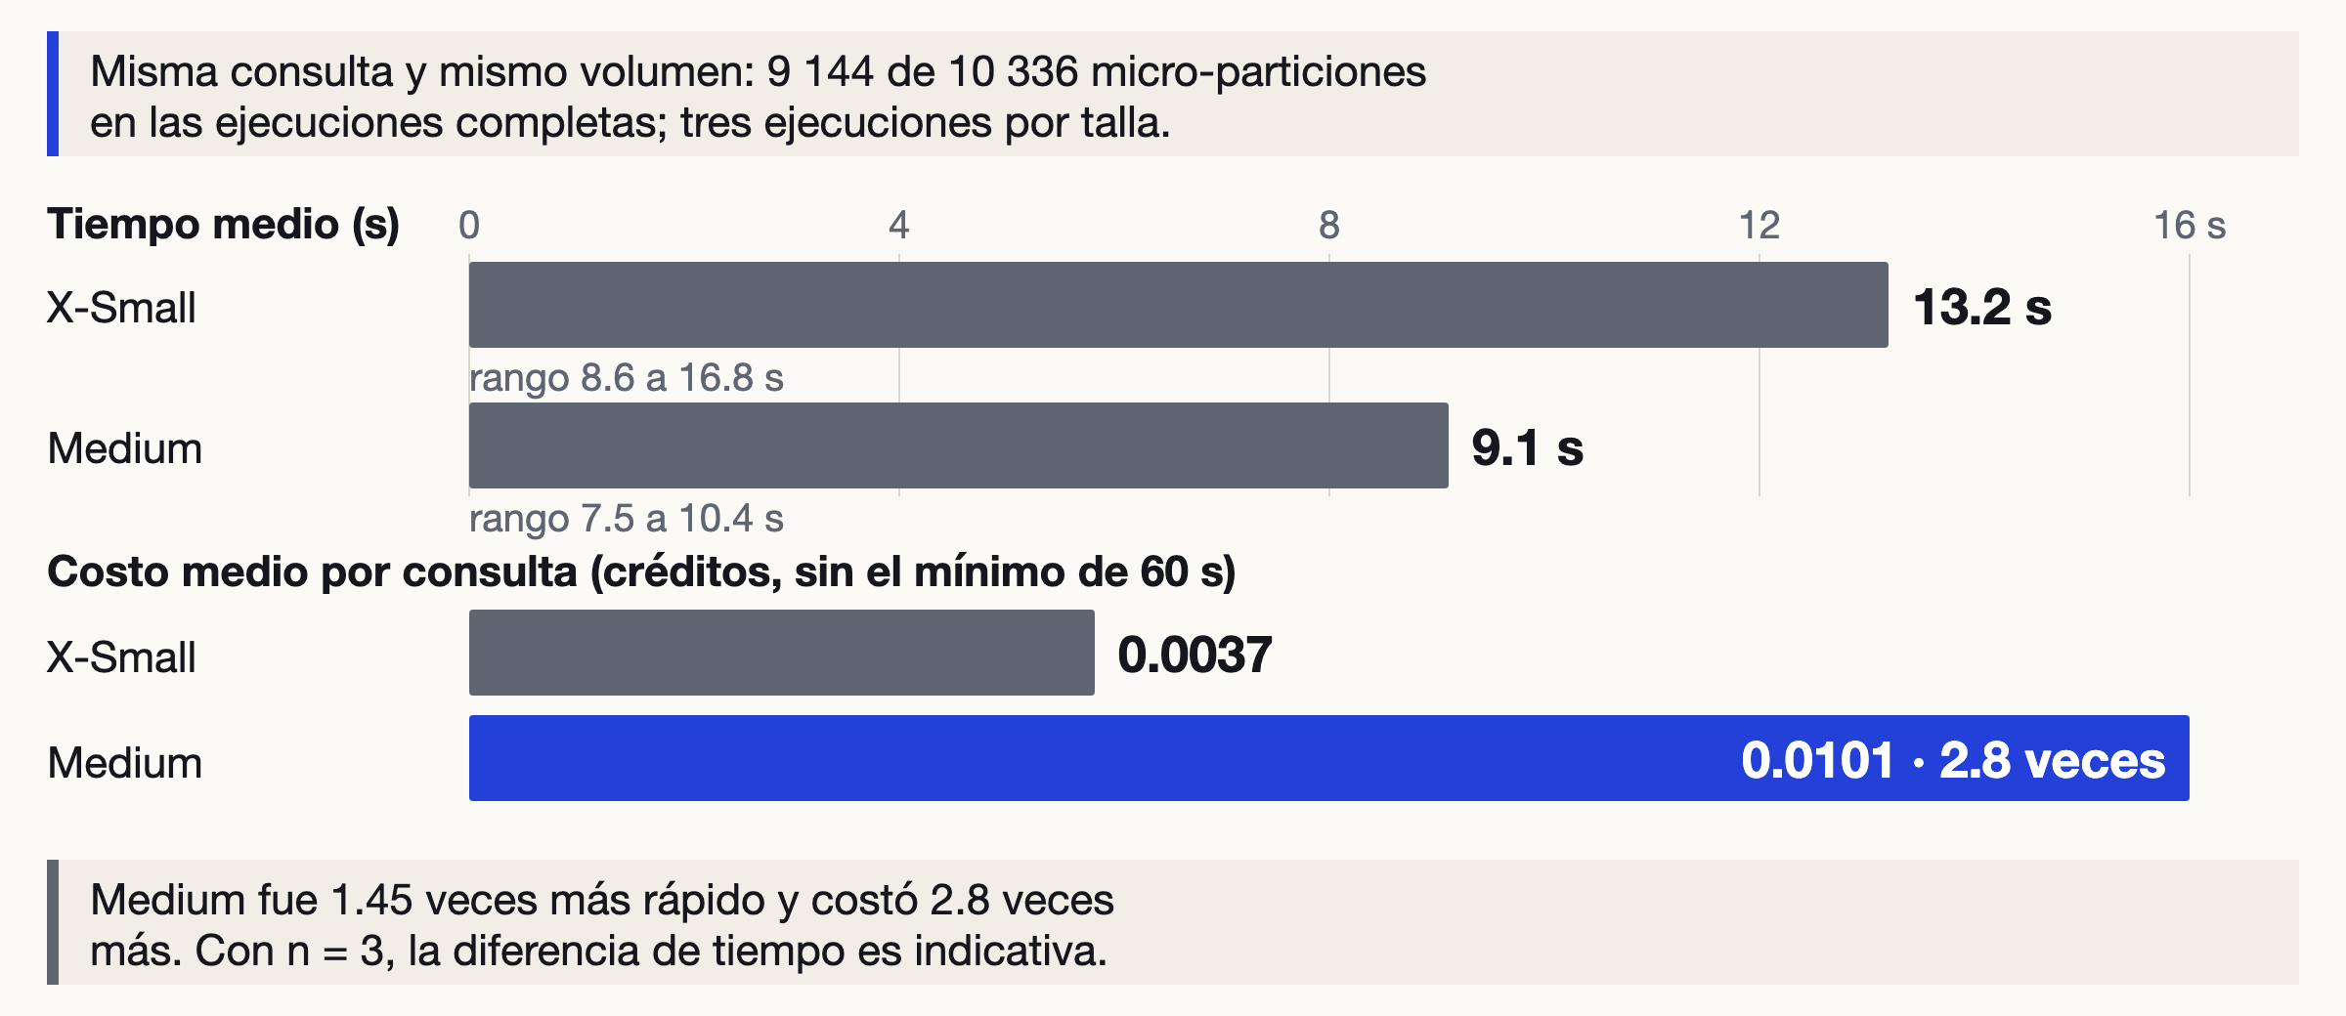
Medium terminó 1.45 veces más rápido que X-Small y costó 2.8 veces más por consulta
Media de 3 ejecuciones: 13.2 contra 9.1 s. Spilling: datos que exceden la memoria van a disco.
Big Data · Clase 2
15
Notes:
Demo 6 del guion de demos: se ejecuta la misma consulta en las dos tallas (SF1000, tres ejecuciones cada una) y se abre el Query Profile. Medido: X-Small 14.26, 16.84 y 8.56 s (media 13.2 s; 0.0037 créditos por consulta); Medium 10.43, 9.45 y 7.47 s (media 9.1 s; 0.0101 créditos) (medición propia, Snowflake, nov. 2026). Medium fue 1.45 veces más rápido y costó 2.8 veces más. Con n = 3 y una dispersión de 2 veces dentro de X-Small, la diferencia de tiempo es indicativa. En las ejecuciones completas las dos tallas leyeron 9 144 de 10 336 micro-particiones. Cuándo ayuda la talla: cuando la consulta tiene trabajo que se reparte entre más nodos (el escaneo en paralelo) y cuando hay spilling, es decir, cuando los datos intermedios no caben en memoria y se escriben a disco; en el Query Profile aparece como «Bytes spilled to local storage» o «Bytes spilled to remote storage» (documentación de Snowflake, query profile). Aquí no hubo spill real: solo aparece un remoto de fondo, de 31 a 44 KB, que sale también en consultas triviales (medición propia, Snowflake, nov. 2026). Esta cuenta tiene Query Acceleration Service activo: QAS hace parte del escaneo fuera del warehouse, por eso los bytes del operador no cuentan toda la lectura. Costo: créditos sin el mínimo de 60 s por reanudación; X-Small consume 1 crédito por hora y Medium 4.
[Duración: 4 min]

Slide 16
La misma consulta repetida sale del caché de resultados: 2.14 s la primera vez, 0.05 s la segunda y 0 bytes
ALTER SESSION SET USE_CACHED_RESULT = TRUE;
SELECT L_SHIPMODE, COUNT(*), SUM(L_EXTENDEDPRICE)
FROM SNOWFLAKE_SAMPLE_DATA.TPCH_SF100.LINEITEM
GROUP BY 1; -- ejecútala dos veces
Caché de resultados (24 h): texto idéntico, datos sin cambios, rol con privilegios. Caché local (SSD del warehouse): se pierde al suspender.
Big Data · Clase 2
16
Notes:
Demo 7 del guion de demos. Medido: primera ejecución 2.14 s y 2.07 GB por operador; segunda, 0.05 s, 0 bytes y 0 micro-particiones (medición propia, Snowflake, nov. 2026). Hay dos cachés distintas. La de resultados vive en los servicios de nube: reutiliza el resultado si el texto es idéntico, los datos no cambiaron y el rol tiene los privilegios; dura 24 horas, con renovación en cada reutilización, y 31 días como tope (documentación de Snowflake, querying-persisted-results). Como dice la documentación, «meeting all these conditions does not guarantee that Snowflake reuses the query results» (documentación de Snowflake). La local está en el SSD de los nodos del warehouse, guarda datos leídos y se pierde al suspender el warehouse; por eso el auto-suspend (slide 14) también borra esa caché (documentación de Snowflake, performance-query-warehouse-cache). Cualquier cambio en el texto, la tabla o el rol invalida la de resultados. Esta consulta reaparece en la slide 36.
[Duración: 3.5 min]

Slide 17
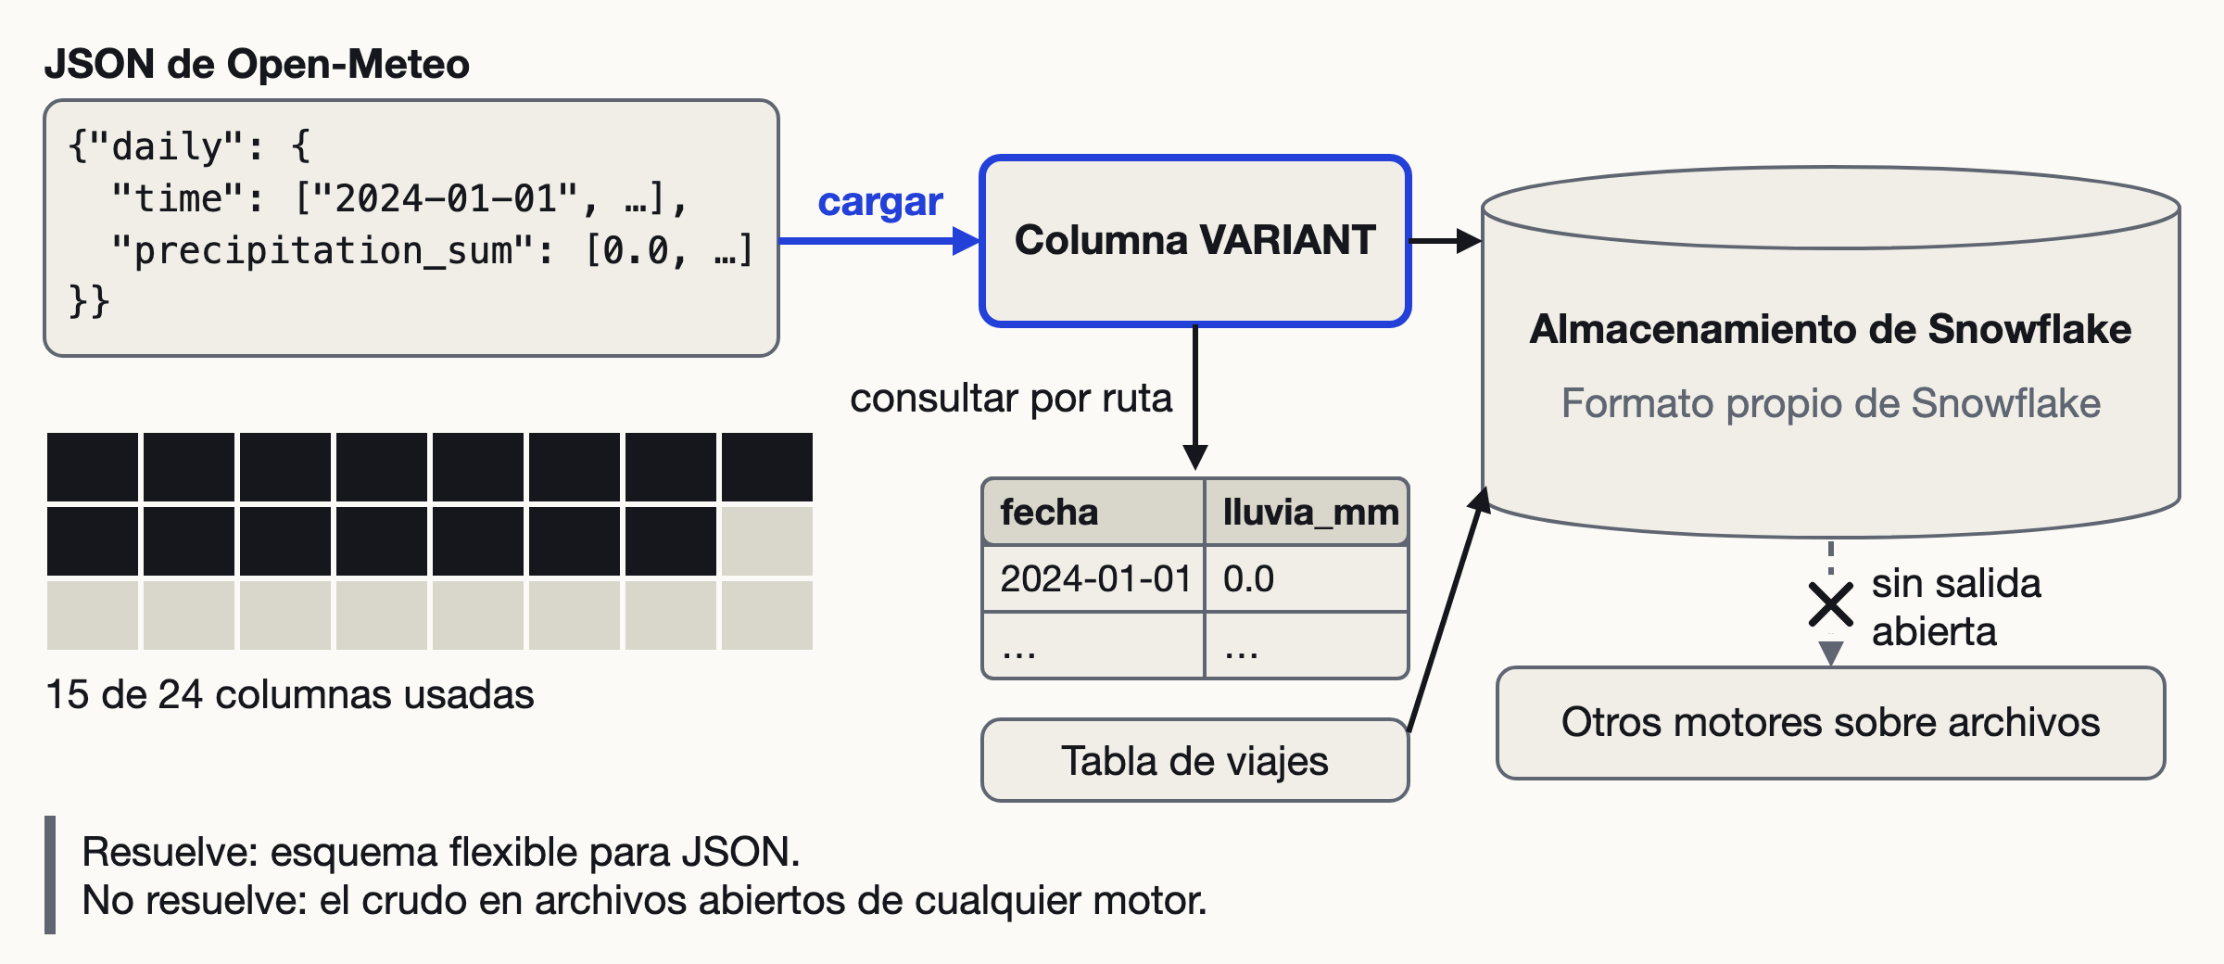
VARIANT guarda el JSON del clima sin esquema fijo, pero el crudo queda en el almacenamiento y el formato de Snowflake
FHVHV: 24 columnas, 15 usadas; el clima llega anidado en daily.
Big Data · Clase 2
17
Notes:
Problema 6, síntoma: de las 24 columnas de FHVHV el pipeline usa 15, y el JSON de Open-Meteo trae arreglos dentro de daily (clase 1, slides 24 y 3). Idea de ingeniería: guardar el crudo como llegó y decidir el esquema al leer. Snowflake: «a VARIANT can hold a value of any other data type, including an ARRAY or an OBJECT», y el JSON cargado se convierte a un formato interno con VARIANT, ARRAY y OBJECT (documentación de Snowflake, semistructured-intro). Límite: el dato queda dentro del almacenamiento gestionado de Snowflake y en su formato propietario (documentación de Snowflake); para guardar el crudo en archivos abiertos con cualquier motor encima, el curso usa el lake en S3 (clase 4). No hay demo: no se midió.
[Duración: 3 min]

Slide 18
Snowflake puede ejecutar filtros, 2 uniones y aplanado de silver; el curso los escribe como código con pruebas
Snowflake
Curso
– Uniones y filtros en SQL, JSON en VARIANT, PySpark con Snowpark Connect
– Pruebas automáticas, reproceso por mes, orden y reintentos
Big Data · Clase 2
18
Notes:
Problema 7, síntoma: silver filtra por distancia, tarifa, duración, empresa y nulos, une el viaje con zona y clima por dos claves y aplana el JSON del clima (clase 1, auditoría: silver.py:31-123). Idea de ingeniería: cada paso con entrada y salida definidas, reglas que fallan en voz alta, idempotente y repetible por mes. No es una limitación de Snowflake: puede ejecutar SQL de este tipo y, con Snowpark Connect, el mismo PySpark; se probó que gold sale idéntico en Glue y en Snowpark Connect, y esa comparación es un laboratorio de la clase 7 (repositorio del curso: TRASPASO.md, decisiones 2026-11-01). Lo que el curso decide aparte son las pruebas (clase 5), el reproceso y el orden (clase 6). Hoy, en SQL, se hacen las uniones y agregaciones de los labs.
[Duración: 3 min]

Slide 19
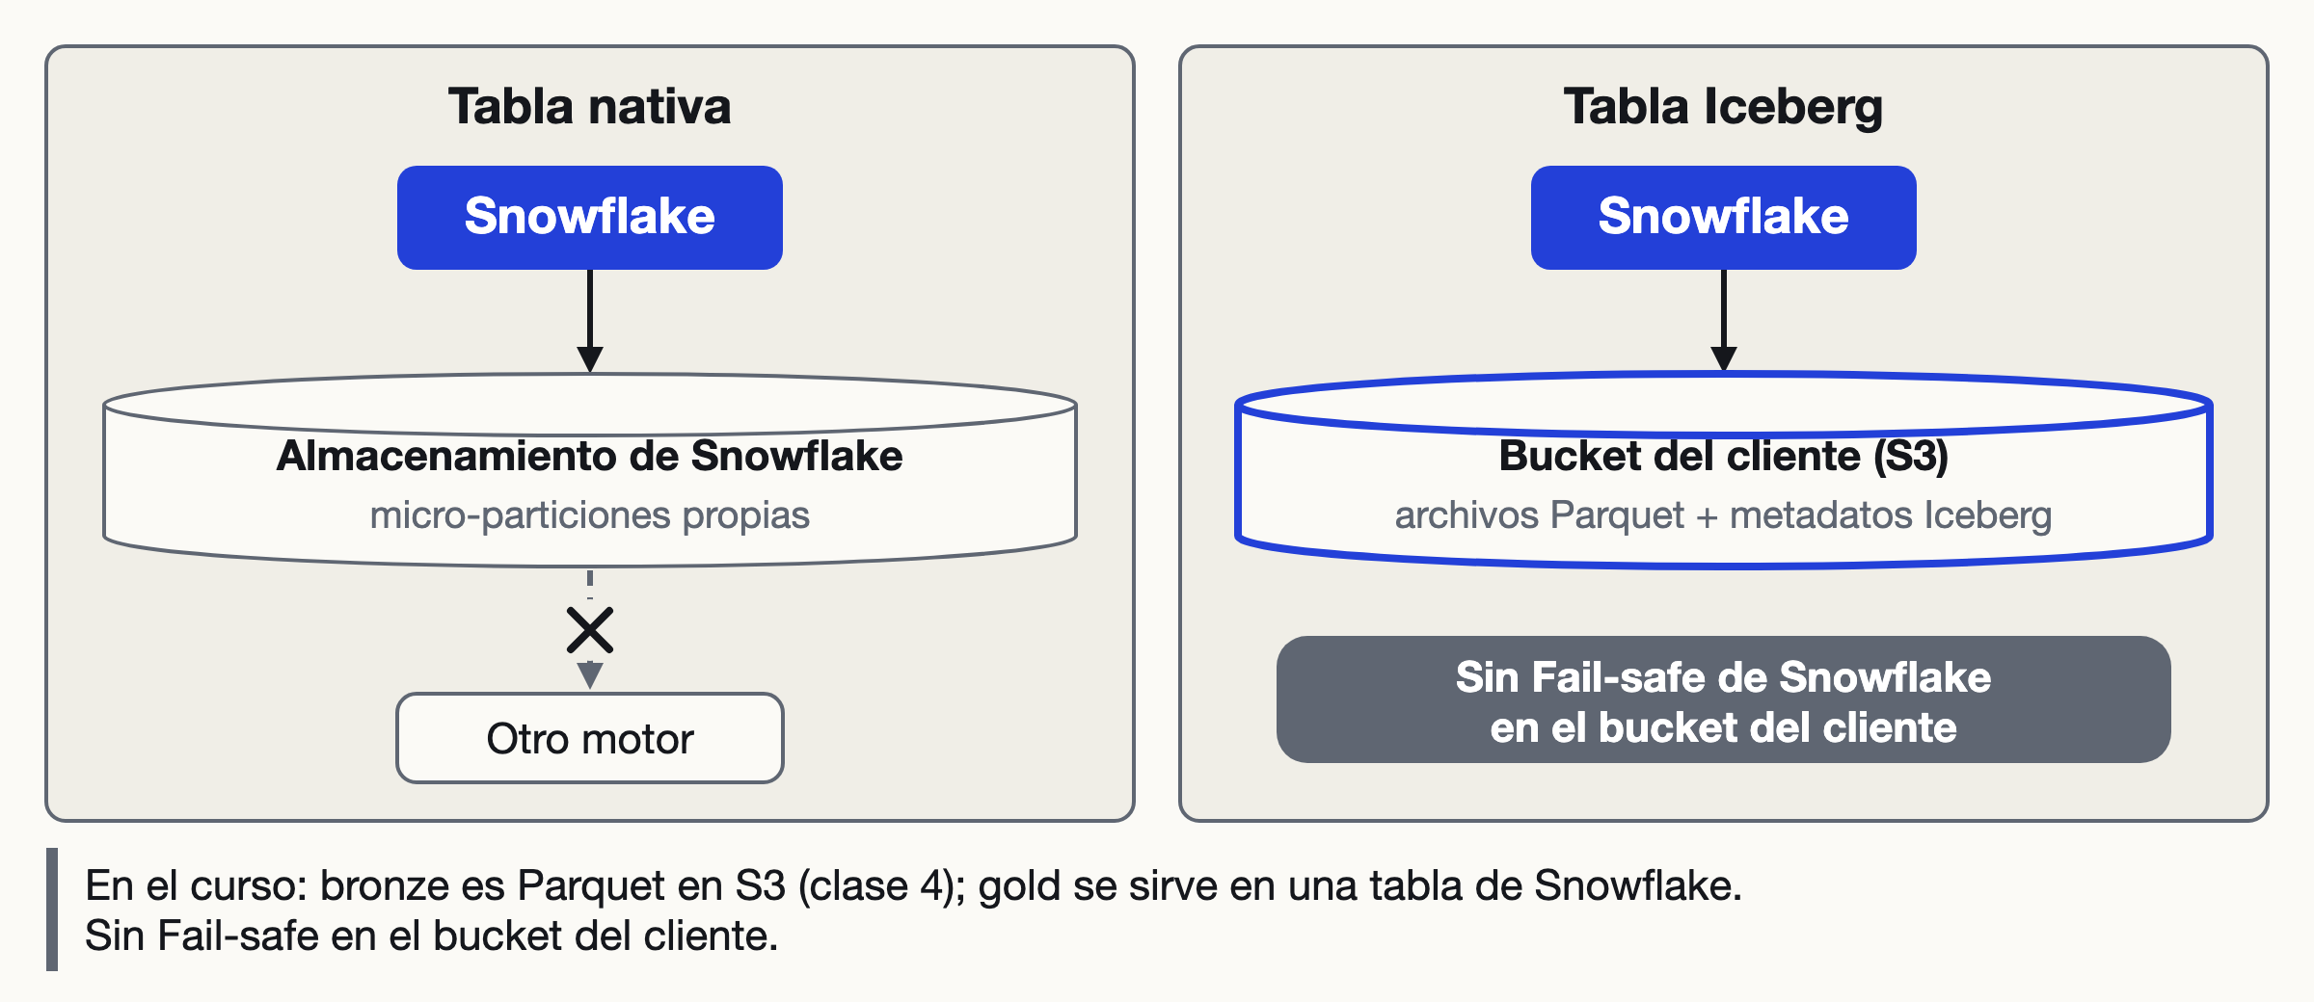
Las tablas nativas usan formato propio; las Iceberg guardan Parquet, administradas por Snowflake o en el bucket del cliente
Sin Fail-safe en el bucket del cliente.
Big Data · Clase 2
19
Notes:
Problema 8, síntoma: el crudo de 2024 son 5.4 GB de Parquet en archivos que cualquier motor lee (clase 1, slide 4); una tabla nativa los reescribe en micro-particiones propias. Idea de ingeniería: formatos abiertos de datos y de tabla, para no atar el dato a un motor. Snowflake: «supports Iceberg tables that use the Apache Parquet file format», administradas por Snowflake en su almacenamiento, en un bucket del cliente (S3, GCS o Azure) o administradas externamente (documentación de Snowflake, tables-iceberg). Límite: sin Fail-safe en el bucket del cliente. Decisión del curso: lake más warehouse, no lakehouse (clase 1, slide 47).
[Duración: 3 min]

Slide 20
Snowflake resuelve cinco problemas de lectura; el diseño del curso, los otros tres
Motor
Diseño
– Columnas
– Pruning
– Escala
– Aislamiento
– Pago por segundo
– Lake en S3
– Spark y Airflow
– Parquet abierto
Big Data · Clase 2
20
Notes:
Balance contra los ocho problemas. El motor resuelve columnar, pruning, escala, aislamiento y pago por segundo; el costo, sin embargo, sigue dependiendo de cuántos datos lee la consulta (slides 7 a 9 y 15). Crudos (VARIANT sí, formato abierto no), transformación con pruebas y formatos abiertos los cubre la arquitectura del curso: lake en S3 en la clase 4, Spark y Airflow en las clases 5 y 6. Es el mismo criterio de la clase 1: cada pieza existe por un requisito. Lo siguiente compara estos cinco puntos con otros tres motores.
[Duración: 2 min]

Slide 21
BigQuery on-demand cobra por bytes leídos; los otros tres, por tiempo encendido
Motor
Cobro
Aísla
Pausa
Snowflake
Créditos/segundo
Warehouses
Auto-suspend
Redshift
Nodo-hora o RPU-hora
Data sharing
Pausa manual (provisioned)
BigQuery
Bytes o slots
Reservas
Sin clúster
Databricks SQL
DBU
—
Auto Stop
Big Data · Clase 2
21
Notes:
Cómputo de cada motor (documentación oficial de cada motor): Snowflake, warehouses de X-Small a 6X-Large; Redshift, nodos RA3 o RPU; BigQuery, slots; Databricks SQL, warehouses. Snowflake cobra créditos por segundo con mínimo de 60 s y auto-suspend activado por defecto. Redshift: nodo-hora en provisioned y RPU-hora en Serverless (por segundo, mínimo 60 s); data sharing aísla lecturas sobre una copia de los datos, y la pausa manual o programada suspende el cobro de cómputo. BigQuery: on-demand cobra los bytes que procesa cada consulta y la capacidad cobra los slots asignados en el tiempo; las reservas separan, por ejemplo, pruebas de producción, y no hay clúster que pausar. Databricks SQL: warehouses clásico, pro y serverless, con la DBU como unidad de cobro; varios warehouses leen las mismas tablas Delta, con Auto Stop mínimo de 10 minutos en pro y clásico y de 5 en la UI de serverless (documentación oficial de cada motor). Consecuencia para las slides 7 a 10: en BigQuery on-demand los bytes leídos son directamente el costo y en los demás lo es el tiempo encendido; no hay precios, solo el modelo de cobro. Siglas: DBU (Databricks Unit) es la unidad de cobro de Databricks; slot es la unidad virtual de cómputo de BigQuery; RPU (Redshift Processing Unit) es la unidad de capacidad de Redshift Serverless, con 16 GB de memoria cada una; data sharing comparte datos entre clústeres de Redshift sin copiarlos. La celda de aislamiento de Databricks SQL queda en «—» porque no se encontró una afirmación explícita en la documentación. Sin verificar y por eso ausentes: la pausa de Redshift Serverless y el aislamiento explícito entre warehouses de Databricks.
[Duración: 3 min]

Slide 22
Los cuatro omiten datos con metadatos; Databricks expone Delta como Iceberg con UniForm
Motor
Omite datos
Formato abierto
Snowflake
Rango por micro-partición
Iceberg
Redshift
Zone maps (mín/máx por bloque)
Spectrum, Iceberg
BigQuery
Particiones, clustering
Iceberg
Databricks SQL
Min/máx por archivo
Delta, UniForm
Big Data · Clase 2
22
Notes:
Snowflake: rango de valores por columna en cada micro-partición. Redshift: zone maps (mínimo y máximo por bloque de 1 MB) y sort keys. BigQuery: particiones por tiempo o entero y clustering por columnas. Databricks: estadísticas por archivo (mínimo, máximo, nulos) y liquid clustering de hasta cuatro claves. Siglas: zone map es el mínimo y máximo de cada columna por bloque de 1 MB; Spectrum es la capacidad de Redshift para consultar datos en S3; UniForm expone una tabla Delta a clientes Iceberg sin reescribir los archivos Parquet. Formatos abiertos: Snowflake y BigQuery con tablas Iceberg (Parquet) en el bucket del cliente, Redshift con Spectrum e Iceberg en S3 y Databricks con Delta (Parquet más log de transacciones) expuesto a clientes Iceberg con UniForm (documentación oficial de cada motor); no se afirma dónde vive el almacenamiento gestionado de Databricks (no verificado).
[Duración: 1.5 min]

Slide 23
02
PARADA AWS
¿Qué cuotas de tu cuenta de AWS deciden si el bootstrap y el Code Editor arrancan?
Big Data · Clase 2
23
Notes:
Esta parada sirve a quien ya recibió el correo de verificación de AWS. En cuentas nuevas AWS suele dejar algunas cuotas en 0 aunque el valor por defecto sea mayor, y entonces el bootstrap o el Code Editor fallan (repositorio del curso: docs/guia.md, paso 2.2). Quien tenga el color rojo no pierde contenido: empieza el Lab 1 desde ya (slides 29 a 33).
[Duración: 0.5 min]

Slide 24
Tu color del semáforo de la clase 1 (formulario) decide qué haces en esta parada
Color
Estado
Ahora
Rojo
En verificación
Empieza Lab 1
Amarillo
Verificada
Pide cuotas
Verde claro
Bootstrap hecho
Empieza Lab 1
Verde
Pasos 5 a 12
Retos ★★
Big Data · Clase 2
24
Notes:
Es la tabla del semáforo de la clase 1 (repositorio del curso: curso/clase01/cuentas.md, «Después de clase»). Rojo: cuenta creada y en verificación, sin nada que hacer en AWS porque CloudShell sigue bloqueado. Amarillo: cuenta verificada y cuotas por pedir o pendientes. Verde claro: cuotas aprobadas y bootstrap hecho, siguen los pasos 5 a 9 de la guía; verde: pasos 5 a 12 completos. La regla de la clase 1 se mantiene: sin bloque de AWS listo no se pierde contenido.
[Duración: 2 min]

Slide 25
Cuatro cuotas de us-east-2 deciden si el bootstrap y el Code Editor arrancan
Servicio
Cuota
Mínimo
SageMaker
Studio user profiles
1
SageMaker
CodeEditor Apps en ml.t3.large
1
SageMaker
Total domains
1
EC2
Running On-Demand Standard
2 vCPU
Big Data · Clase 2
25
Notes:
Son las cuatro cuotas del paso 2.2 (repositorio del curso: docs/guia.md, tabla del paso 2.2). Fallan, respectivamente, el bootstrap (StudentUserProfile: ServiceLimitExceeded), el Run space del Code Editor, el bootstrap (SageMakerDomain) y `make airflow-habilitar` (la VM de Airflow de prod). Las de SageMaker se piden en cuentas nuevas; la de EC2 normalmente ya alcanza con 8 vCPU. Los nombres de la pantalla son abreviaturas: el nombre exacto está en la guía y el comando de la slide siguiente ya los busca. Glue no necesita pedirse.
[Duración: 2.5 min]

Slide 26
Revisa tus cuotas con CloudShell en us-east-2 (paso 2.2)
Consola AWS
1
Abre CloudShell (ícono >_) en us-east-2.
2
Pega el comando del paso 2.2 de docs/guia.md.
3
Cada valor: mayor o igual al mínimo.
4
Si dice «verification is in progress», espera el correo.
Big Data · Clase 2
26
Notes:
El instructor proyecta docs/guia.md en el paso 2.2 y muestra dónde está el bloque de comando. Salida esperada, con valores de ejemplo: Maximum number of Studio user profiles allowed per account 2.0; Studio CodeEditor Apps running on ml.t3.large instances 6.0; Total domains 2.0; Running On-Demand Standard 8.0. Si CloudShell responde «Your account verification is in progress», AWS sigue verificando la cuenta: no se puede usar CloudShell ni lanzar el bootstrap hasta que llegue el correo (docs/problemas.md, p-cloudshell-verificacion). Opción manual: Service Quotas > AWS services > el servicio > columna «Applied account-level quota value».
[Duración: 4.5 min]

Slide 27
Pide las cuotas que falten (paso 2.3)
Consola AWS
1
Service Quotas > servicio > cuota > Request increase.
2
Escribe el valor por defecto (Code Editor: 6).
3
Estado en Quota request history.
4
Si es un caso, responde con tu caso de uso.
Big Data · Clase 2
27
Notes:
El formulario no acepta menos que el valor por defecto: para Code Editor en ml.t3.large exige 6 aunque se use 1 (repositorio del curso: docs/guia.md, paso 2.3). Algunas solicitudes se aprueban en minutos y otras se vuelven un caso en Support > Your support cases; ahí se responde con el caso de uso (curso universitario de Big Data, una app de Code Editor en ml.t3.large en us-east-2, apagada cuando no se usa). Pedir un aumento no cuesta: la cuota es un límite y AWS solo cobra lo que corre. Si el bootstrap ya había fallado por una cuota, antes de relanzarlo hay que borrar el stack bigdata-bootstrap y el bucket de estado (paso 2.3, punto 7). Este tiempo es de trabajo individual; el instructor atiende casos.
[Duración: 5.5 min]

Slide 28
03
LAB 1
¿Cómo se le pregunta a una tabla? Tus primeras consultas SQL sobre TPC-H
Big Data · Clase 2
28
Notes:
Hasta aquí se explicó cómo lee un motor; ahora se le pregunta. El Lab 1 usa TPC-H SF1 (CUSTOMER, ORDERS, NATION, REGION) con SELECT, WHERE, ORDER BY, LIMIT, COUNT y SUM, y termina con el Query Profile. El trabajo es individual; la única ayuda es el instructor. Los ejercicios son vistas EJ1 a EJ10 y una verificación dice cuáles están bien.
[Duración: 0.5 min]

Slide 29
Copia lab1.sql desde tu fork con Copy raw file
GitHub
1
Abre tu fork > curso > clase02 > lab1.sql.
2
Pulsa Copy raw file: dos cuadritos, no la flecha.
3
Si no ves el archivo: Sync fork > Update branch.
Big Data · Clase 2
29
Notes:
Es el procedimiento de la cabecera de lab1.sql (repositorio del curso: curso/clase02/lab1.sql, «Cómo copiar este archivo a Snowsight»). Copy raw file copia solo el texto del código; la flecha hacia abajo descarga el archivo, que no sirve aquí. Si el archivo no aparece, el fork no tiene los últimos cambios: Sync fork > Update branch. Salida esperada: el portapapeles contiene todo el archivo, de «LAB 1 · Tu primer SQL sobre TPC-H» hasta «Siguiente en esta sesión».
[Duración: 3 min]

Slide 30
Pega el archivo en Snowsight y corre el Paso 0
Snowsight
1
Projects > Worksheets > + SQL Worksheet.
2
Pega todo el archivo.
3
Selecciona de USE ROLE a USE SCHEMA y pulsa ▶.
4
Corre cada ejercicio con Cmd o Ctrl + Enter.
Big Data · Clase 2
30
Notes:
El Paso 0 elige el rol ACCOUNTADMIN y el warehouse COMPUTE_WH (XSMALL, AUTO_SUSPEND = 60), crea la base CURSO y el esquema CURSO.LAB1. No se elige rol ni warehouse en el selector de Snowsight. Salida esperada: «Statement executed successfully» en cada línea. Si Snowsight muestra «Workspaces» en vez de Worksheets, se usa + > SQL File. Run All no se usa en este archivo porque correría todos los ejercicios sin resolver, y el Paso 0 lo elige todo por ti.
[Duración: 3 min]

Slide 31
La verificación responde OK, REVISAR o PENDIENTE por ejercicio; la meta es RESUMEN con 6 de 6
Resultado
Significa
Qué haces
OK
Mismas filas y valores
Sigue
REVISAR
Existe, no coincide
Lee la PISTA
PENDIENTE
Marcador sin resolver
Escribe tu SELECT
Big Data · Clase 2
31
Notes:
La verificación (lab1_verificacion.sql) compara las vistas EJ1 a EJ10 contra la respuesta esperada con HASH_AGG y devuelve una fila por ejercicio y una de resumen (repositorio del curso: curso/clase02/lab1_verificacion.sql). REVISAR muestra TUS_COLUMNAS y COLUMNAS_ESPERADAS para comparar nombres. PENDIENTE en EJ7 a EJ10 es normal si no se hicieron los ★★. Si dice PENDIENTE pero se escribió el SELECT, el CREATE falló: hay que buscar el mensaje rojo. Se corre en otra hoja, con Run All, tantas veces como se quiera.
[Duración: 3 min]

Slide 32
Cada ejercicio es una vista EJn: escribes tu SELECT entre las dos marcas, sin punto y coma
CREATE OR REPLACE VIEW EJ1 AS
-- ▼▼ BORRA la línea de abajo y escribe aquí tu SELECT ▼▼
SELECT NULL AS PENDIENTE
-- ▲▲ hasta aquí ▲▲
;
SELECT * FROM EJ1;
Una vista guarda la consulta con un nombre fijo. La verificación abre EJ1 a EJ10 y compara su resultado.
Big Data · Clase 2
32
Notes:
Plantilla común de los diez ejercicios (repositorio del curso: lab1.sql): se borra solo la línea 3 y se escribe el SELECT; el punto y coma queda donde está. Hay dos AS distintos: el de CREATE VIEW ... AS une el nombre de la vista con la consulta y el de SELECT ... AS nombra una columna. Un COUNT(*) o SUM sin AS dentro de la vista da «Missing column specification»: se agrega AS NOMBRE. Los nombres de las columnas de salida son parte del ejercicio.
[Duración: 2.5 min]

Slide 33
Resuelve los seis ★, lee el Query Profile y verifica
Snowsight
1
Resuelve EJ1 a EJ6 (★).
2
EJ6: abre Query Profile (el plan ejecutado); anota las filas de TableScan.
3
Con tiempo: ★★ y ★★★.
4
Otra hoja: lab1_verificacion.sql, Run All. Meta: 6 de 6.
Big Data · Clase 2
33
Notes:
Slide que permanece proyectada mientras se trabaja. El núcleo son los seis ★; el EJ6 conecta con el bloque 2: el TableScan de ORDERS muestra cuántas filas leyó la consulta, la misma lectura que se hizo con las demos. Si se repite una consulta idéntica, sale de la caché de resultados y el perfil no muestra filas leídas: hay que cambiar el filtro. Para releer el perfil de una consulta ya ejecutada, antes `ALTER SESSION SET USE_CACHED_RESULT = FALSE;` y después volver a correrla. El instructor circula por los casos REVISAR. A los 25 minutos de trabajo se recuerda correr la verificación.
[Duración: 33 min]

Slide 34
DESCANSO
Vuelves en 20 minutos: GROUP BY, HAVING y el orden lógico de una consulta
Big Data · Clase 2
34
Notes:
Durante el descanso el instructor deja abierta la hoja de demos con COMPUTE_WH. La caché de resultados queda en TRUE por la demo 7, y la consulta de la slide 36 saldrá de ahí. Quien no terminó los seis ★ del Lab 1 puede seguir; la verificación queda disponible hasta el final de la clase.
[Duración: 20 min]

Slide 35
04
AGREGACIÓN
¿Cómo se convierten 600 M de líneas en una fila por grupo y en qué orden evalúa el motor la consulta?
Big Data · Clase 2
35
Notes:
Hasta el Lab 1 cada consulta devolvía filas de la tabla o un único número. Los informes de negocio piden un resumen por grupo, y para escribirlo bien hay que saber en qué orden razona el motor. Todo el bloque se apoya en la consulta de la slide 16, que ya se ejecutó.
[Duración: 0.5 min]

Slide 36
GROUP BY reduce 600 M de líneas a 7 filas, una por modo de envío
SELECT L_SHIPMODE, COUNT(*), SUM(L_EXTENDEDPRICE)
FROM SNOWFLAKE_SAMPLE_DATA.TPCH_SF100.LINEITEM
GROUP BY 1;
GROUP BY 1 agrupa por la primera columna del SELECT. Cada fila de salida resume un grupo: COUNT(*) cuenta sus líneas y SUM suma su importe.
Big Data · Clase 2
36
Notes:
Se vuelve a ejecutar la consulta de la slide 16: ahora sale del caché (0.05 s); su primera ejecución midió 2.14 s y devolvió 7 filas, una por modo de envío (medición propia, Snowflake, nov. 2026). Qué hace GROUP BY: separa las filas por el valor de la columna y aplica las funciones de agregación a cada grupo; la salida tiene una fila por valor distinto. GROUP BY 1 es la posición de la columna en el SELECT; en los labs se escribe el nombre. En los ejercicios cada columna de salida se nombra con AS, porque la vista lo exige.
[Duración: 4 min]

Slide 37
WHERE filtra filas antes de agrupar y HAVING filtra grupos después de agregar
SELECT O_CUSTKEY, COUNT(*) AS PEDIDOS
FROM SNOWFLAKE_SAMPLE_DATA.TPCH_SF1.ORDERS
WHERE O_ORDERDATE >= '1995-01-01' AND O_ORDERDATE < '1996-01-01'
GROUP BY O_CUSTKEY
HAVING COUNT(*) >= 8
ORDER BY PEDIDOS DESC, O_CUSTKEY
LIMIT 5;
WHERE deja 228 637 pedidos de 1995; HAVING deja los 622 clientes con 8 o más. Resultado: 5 filas, de 12 a 11 pedidos.
Big Data · Clase 2
37
Notes:
Demo 8 del guion de demos, en SF1. Ejecutada el 2026-11-03: 228 637 pedidos en 1995 de 86 573 clientes distintos; 622 con 8 o más pedidos; los cinco primeros son 63733, 107440, 115471 y 120877 (12 pedidos cada uno) y 14920 (11) (consulta propia, Snowflake, 3 nov. 2026). Con el filtro de fecha se descartan filas antes de agrupar; con HAVING se descartan grupos ya calculados. Es la misma idea de la consulta de la clase 1 sobre gold, que agrupaba por FECHA.
[Duración: 4 min]

Slide 38
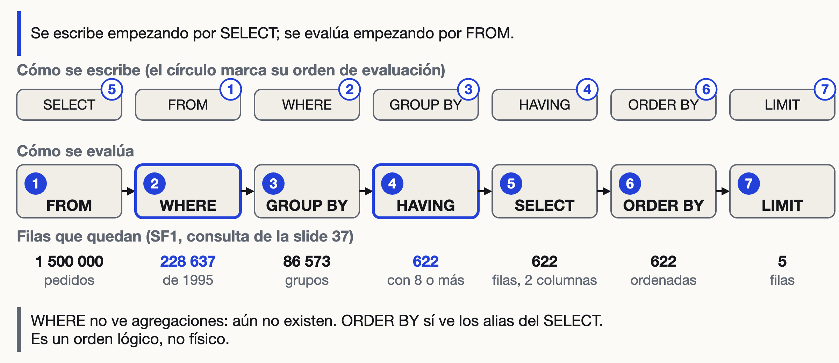
El motor evalúa FROM, WHERE, GROUP BY, HAVING, SELECT, ORDER BY y LIMIT, en ese orden lógico
Orden lógico, no físico: el optimizador puede reordenar si el resultado no cambia.
Big Data · Clase 2
38
Notes:
La consulta se escribe con SELECT primero, pero se razona desde FROM. Sobre la consulta de la slide 37: FROM parte de 1 500 000 pedidos; WHERE deja 228 637; GROUP BY forma 86 573 grupos (uno por cliente); HAVING deja 622; SELECT elige las dos columnas; ORDER BY ordena; LIMIT conserva 5 (consulta propia, Snowflake, 3 nov. 2026). Consecuencias: WHERE no ve agregaciones porque todavía no existen; ORDER BY sí ve los alias del SELECT. Snowflake admite además alias del SELECT en WHERE y GROUP BY, como extensión (no es SQL estándar); en los labs no se usa. En el Lab 2, FROM también incorpora las uniones (JOIN). Es un orden lógico: el optimizador puede ejecutar los pasos de otra forma siempre que el resultado sea el mismo.
[Duración: 5 min]

Slide 39
WHERE filtra filas y no admite agregaciones; HAVING filtra grupos y sí las admite
Cláusula
WHERE
HAVING
Se evalúa
Antes de GROUP BY
Después
Filtra
Filas
Grupos
Agregaciones
No
Sí
Big Data · Clase 2
39
Notes:
Demo 9 del guion de demos: se ejecuta SELECT O_CUSTKEY, COUNT(*) FROM ORDERS WHERE COUNT(*) > 8 GROUP BY O_CUSTKEY. Snowflake responde «SQL compilation error: Invalid aggregate function in where clause [COUNT(*)]» (consulta propia, Snowflake, 3 nov. 2026). Regla práctica: si la condición menciona una columna de la tabla, va en WHERE; si menciona un resultado de COUNT, SUM o AVG, va en HAVING. Poner en WHERE todo lo que se pueda es además más barato, porque reduce lo que se agrupa.
[Duración: 2 min]

Slide 40
Una columna del SELECT debe estar en GROUP BY o dentro de una agregación; si no, la consulta falla
SELECT C_MKTSEGMENT, C_NAME, COUNT(*)
FROM SNOWFLAKE_SAMPLE_DATA.TPCH_SF1.CUSTOMER
GROUP BY C_MKTSEGMENT;
Snowflake responde: 'CUSTOMER.C_NAME' in select clause is neither an aggregate nor in the group by clause. Un segmento agrupa miles de nombres.
Big Data · Clase 2
40
Notes:
Demo 10 del guion de demos: el error literal es «SQL compilation error: error line 1 at position 21 'CUSTOMER.C_NAME' in select clause is neither an aggregate nor in the group by clause» (consulta propia, Snowflake, 3 nov. 2026). Cada segmento de mercado agrupa entre 29 752 y 30 189 clientes en SF1 (consulta propia, Snowflake, 3 nov. 2026): no hay una sola C_NAME para mostrar por grupo. Dos salidas: agregar C_NAME al GROUP BY (el grano cambia a un cliente por fila) o sacarla del SELECT. Es el error más frecuente del Lab 2: está en la tabla de errores de lab2.sql.
[Duración: 4.5 min]

Slide 41
05
LAB 2
¿Qué le pasa a un total cuando unes tablas de distinta cardinalidad (cuántas filas de una corresponden a una de la otra)?
Big Data · Clase 2
41
Notes:
La cardinalidad es cuántas filas de una tabla corresponden a una fila de la otra. El Lab 2 pide agregar y unir, y trae un ejercicio que reproduce a propósito el error de duplicar filas y otro que lo corrige. Se usa solo GROUP BY, HAVING, agregaciones e INNER o LEFT JOIN; las subconsultas y las CTE son de la clase 3.
[Duración: 0.5 min]

Slide 42
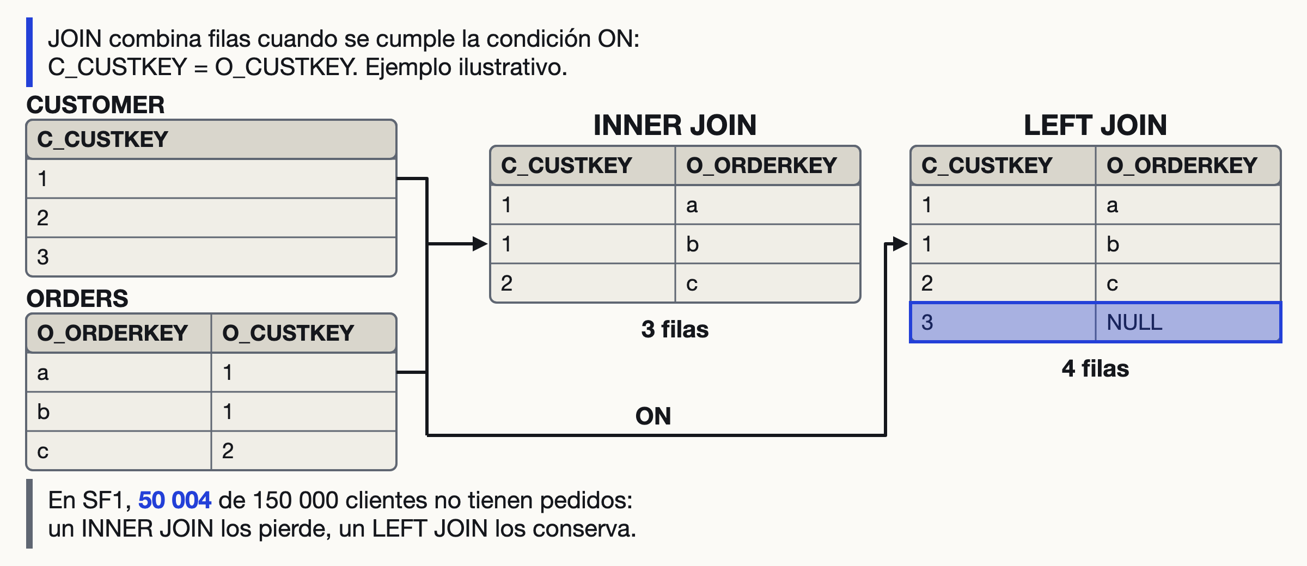
JOIN combina filas de dos tablas por una condición: INNER conserva solo las parejas; LEFT, todas las de la izquierda
En SF1, 50 004 clientes no tienen pedidos.
Big Data · Clase 2
42
Notes:
La condición ON dice qué filas son pareja: C_CUSTKEY = O_CUSTKEY. INNER JOIN devuelve solo las parejas; LEFT JOIN devuelve además las filas de la izquierda sin pareja, con NULL en las columnas de la derecha. En SF1, 50 004 de 150 000 clientes no tienen ningún pedido (consulta propia, Snowflake, 3 nov. 2026): un INNER JOIN los pierde sin avisar. Para encontrarlos, LEFT JOIN y WHERE columna_de_la_derecha IS NULL (EJ9). Las filas del diagrama son un ejemplo ilustrativo con claves simplificadas.
[Duración: 3 min]

Slide 43
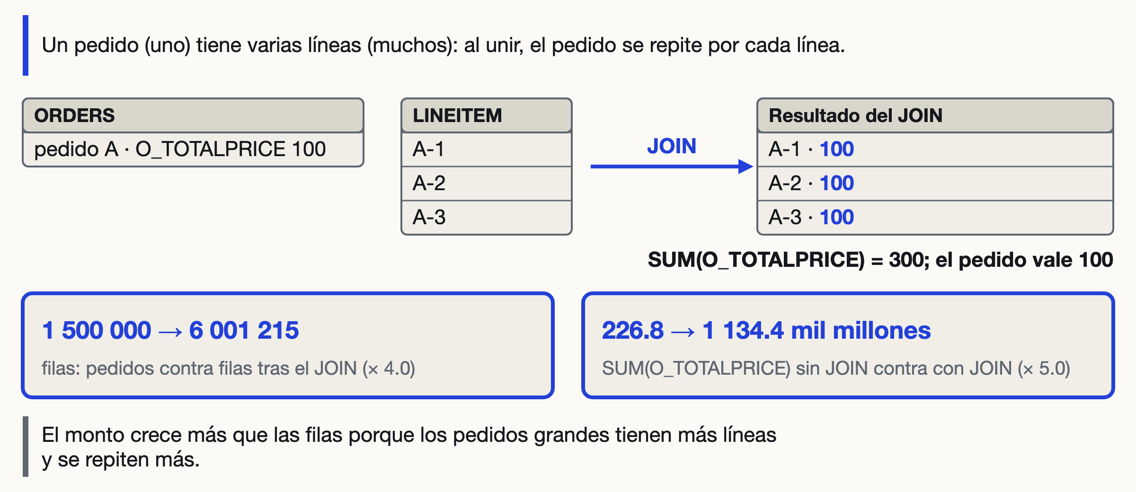
Unir pedidos con líneas repite cada pedido: 1.5 M de filas pasan a 6.0 M y la suma se infla 5 veces
SUM(O_TOTALPRICE), SF1: 226.8 contra 1 134.4 mil millones.
Big Data · Clase 2
43
Notes:
Demo 11 del guion de demos, en SF1: ORDERS tiene 1 500 000 filas; ORDERS unido a LINEITEM devuelve 6 001 215, una por línea, con 1 500 000 pedidos distintos (consulta propia, Snowflake, 3 nov. 2026). SUM(O_TOTALPRICE) pasa de 226 829 306 447.46 a 1 134 436 101 880.19: 5.0 veces. Las filas crecen 4.0 veces y el monto 5.0 porque los pedidos grandes tienen más líneas y se repiten más (consulta propia, Snowflake, 3 nov. 2026). El total inflado no da error: parece un resultado válido. Se detecta comparando el conteo antes y después de unir.
[Duración: 3.5 min]

Slide 44
Si la clave es única en un lado, el JOIN devuelve una fila por cada fila del otro; si se repite en ambos, multiplica
Unión
Relación
Filas
ORDERS y CUSTOMER
N:1
Una por pedido
ORDERS y LINEITEM
1:N
Una por línea
Big Data · Clase 2
44
Notes:
Antes de unir se declara el grano de cada lado (clase 1, slide 23): qué representa una fila. Unir de muchos a uno (cada pedido tiene un cliente, y cada cliente una nación) conserva las filas del lado «muchos»; unir de uno a muchos (cada pedido tiene varias líneas) las multiplica y repite las medidas del lado «uno». Si la clave se repite en los dos lados, cada pareja de filas con la misma clave aparece: el número de filas es el producto de las repeticiones. Dos salidas sin subconsultas: contar claves distintas con COUNT(DISTINCT) y sumar la medida de línea, L_EXTENDEDPRICE*(1-L_DISCOUNT)*(1+L_TAX), que iguala SUM(O_TOTALPRICE) salvo 0.00002 % (medición propia, Snowflake, nov. 2026); L_EXTENDEDPRICE sin descuento ni impuesto queda 1.21 % por encima del total. La tercera, agregar antes de unir, necesita una subconsulta o una CTE: clase 3.
[Duración: 3 min]

Slide 45
COUNT(DISTINCT) cuenta cada clave una vez aunque el JOIN la repita; agregar antes de unir llega en la clase 3
SELECT C.C_MKTSEGMENT,
COUNT(*) AS FILAS,
COUNT(DISTINCT C.C_CUSTKEY) AS CLIENTES
FROM SNOWFLAKE_SAMPLE_DATA.TPCH_SF1.CUSTOMER C
JOIN SNOWFLAKE_SAMPLE_DATA.TPCH_SF1.ORDERS O
ON C.C_CUSTKEY = O.O_CUSTKEY
GROUP BY C.C_MKTSEGMENT;
AUTOMOBILE: 297 453 filas y 19 876 clientes. Otra salida: sumar la medida que vive en el lado de las líneas.
Big Data · Clase 2
45
Notes:
Demo 12 del guion de demos, en SF1: AUTOMOBILE 297 453 filas y 19 876 clientes, BUILDING 303 959 y 20 177, FURNITURE 299 461 y 19 966, HOUSEHOLD 300 147 y 20 028, MACHINERY 298 980 y 19 949 (consulta propia, Snowflake, 3 nov. 2026). COUNT(*) cuenta filas del resultado del JOIN (pedidos); COUNT(DISTINCT C.C_CUSTKEY) cuenta clientes. La segunda salida es el EJ8 del Lab 2: contar PEDIDOS con COUNT(DISTINCT O_ORDERKEY) y sumar la medida de línea L_EXTENDEDPRICE*(1-L_DISCOUNT)*(1+L_TAX) en lugar de O_TOTALPRICE. Los alias C y O abrevian las tablas.
[Duración: 3 min]

Slide 46
Resuelve los seis ★ y verifica: meta 6 de 6
Snowsight
1
Copia lab2.sql con Copy raw file y pégalo.
2
Corre el Paso 0: crea CURSO.LAB2.
3
Resuelve EJ1 a EJ6 (★).
4
EJ7 y EJ8 (★★): duplicación y corrección.
5
Corre lab2_verificacion.sql con Run All.
Big Data · Clase 2
46
Notes:
Slide que permanece proyectada. El procedimiento es el mismo del Lab 1 (slides 29 a 31): copiar desde GitHub, pegar en una hoja y correr el Paso 0, que ahora crea el esquema CURSO.LAB2. Orden: ★ primero; EJ7 y EJ8 son la pareja «error y corrección» y conviene hacerlos juntos; EJ9 (★★) y EJ10 (★★★) son opcionales. El instructor recuerda a los 18 minutos de trabajo correr la verificación. Es realista que parte del grupo no llegue a EJ7 y EJ8 (★★); la slide 53 se apoya en la slide 43, no en EJ7.
[Duración: 24 min]

Slide 47
06
QUERY PROFILE
¿Qué evidencia deja cada consulta y qué decisión permite tomar?
Big Data · Clase 2
47
Notes:
El Query Profile es el plan de ejecución real de una consulta ya ejecutada: qué operadores corrió el motor, cuántas filas pasaron entre ellos, cuánto leyó y dónde se fue el tiempo. Es la evidencia que convierte «está lenta» en una causa y una decisión. Dejan huella en él columnas, pruning, escala y costo (incluida la caché); aislamiento, crudos y formatos no; esta sección enseña a encontrarla.
[Duración: 0.5 min]

Slide 48
El perfil sale de la consulta ejecutada
Snowsight
1
ALTER SESSION SET USE_CACHED_RESULT = FALSE;
2
Resultados: Query Details > botón de tres puntos > View Query Profile.
3
O Monitoring > Query History > consulta > pestaña Query Profile.
4
SQL: SELECT * FROM TABLE(GET_QUERY_OPERATOR_STATS(LAST_QUERY_ID()));
Big Data · Clase 2
48
Notes:
Si el resultado sale de la caché de resultados, el perfil muestra un solo nodo y no hay nada que leer: por eso el primer paso desactiva la caché y la consulta se ejecuta después. Ruta completa: en el panel de resultados, Query Details > botón de tres puntos > View Query Profile; o Monitoring > Query History > consulta > pestaña Query Profile. La ruta por Query History sirve para consultas de otra hoja o de otra persona con el rol adecuado. `SELECT * FROM TABLE(GET_QUERY_OPERATOR_STATS(LAST_QUERY_ID()))` devuelve lo mismo en filas: un operador por fila con sus estadísticas en JSON; es la forma de guardar evidencia en una tabla o en un informe.
[Duración: 2 min]

Slide 49
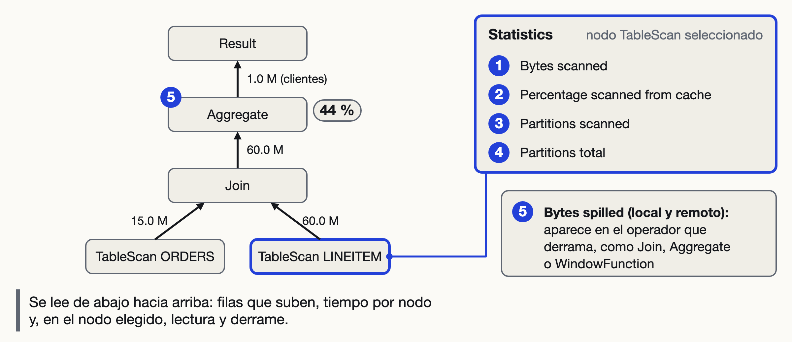
El perfil es un árbol de operadores: los datos suben desde TableScan y cada nodo muestra su tiempo y sus filas
Aggregate agrupa; Sort ordena; WindowFunction calcula sobre ventanas de filas.
Big Data · Clase 2
49
Notes:
Lectura de abajo hacia arriba. Aggregate es el operador de GROUP BY y de las funciones de agregación; Sort, el de ORDER BY; WindowFunction, el de las funciones de ventana (OVER), que se enseñan en la clase 3. Flecha: filas que pasan al nodo siguiente; nodo: porcentaje del tiempo; TableScan: bytes y particiones. Cada caja es un operador (TableScan, Filter, Join, Aggregate, Sort, WindowFunction, Result) con su porcentaje del tiempo de ejecución; cada flecha, las filas que pasan al siguiente. Panel derecho al seleccionar un nodo: Bytes scanned, Percentage scanned from cache, Partitions scanned y Partitions total, Bytes spilled to local storage y to remote storage. Arriba a la derecha, Most Expensive Nodes. En nuestra medición, `BYTES_SCANNED` de QUERY_HISTORY no respondió: dio 1.72 GB en `SELECT *` y en tres columnas, y 0 en otro caso, mientras el TableScan dio 1.72 frente a 0.45 GB (medición propia, Snowflake, nov. 2026). Para comparar variantes se usa el operador.
[Duración: 2.5 min]

Slide 50
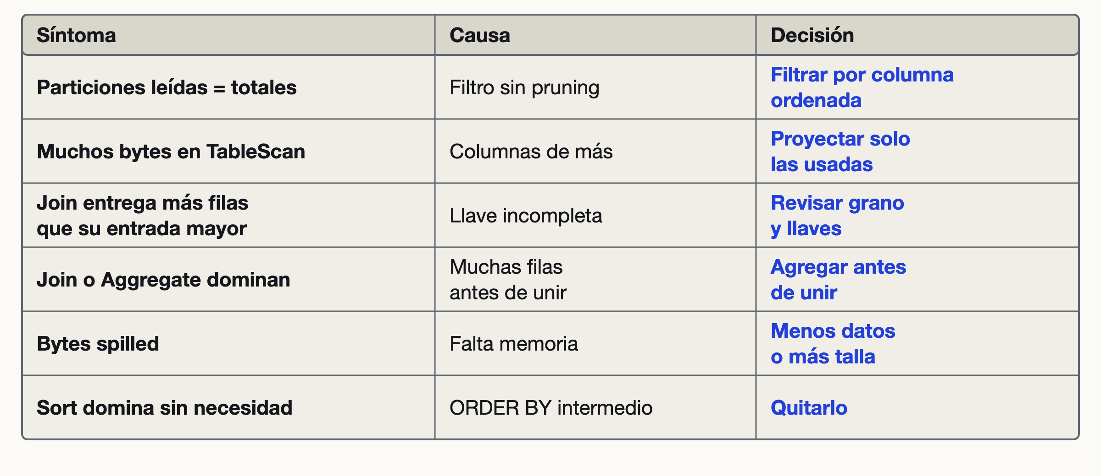
Cada síntoma del perfil apunta a una causa y a una decisión distinta
Las cuatro slides siguientes miden cuatro de estas filas.
Big Data · Clase 2
50
Notes:
La tabla es la guía de diagnóstico; las cuatro slides siguientes muestran cuatro filas con mediciones del curso. Agregar antes de unir (medición propia, Snowflake, nov. 2026): el Join pasa de 59 986 052 a 15 000 000 filas con el mismo resultado (999 982 clientes); se escribe con subconsulta o CTE, clase 3. El tiempo de ejecución no bajó (1.01 frente a 1.23 s); el total sí (4.1 frente a 2.1 s), pero esa diferencia es compilación o cola: es el ejemplo del último síntoma. ORDER BY intermedio (medición propia, Snowflake, nov. 2026): un ORDER BY dentro de una CTE sin LIMIT produjo un Sort con 92 % del tiempo, 1.59 s contra 0.25 s; también clase 3. Hay un síntoma que no está en el árbol: si el tiempo total es mucho mayor que el de ejecución, la consulta esperó (compilación o cola), y el remedio no es reescribirla. Causas: particiones = totales, el filtro no poda porque la columna no está agrupada; bytes altos, columnas de más; Join multiplica, llave incompleta (más filas que su entrada mayor); Join o Aggregate dominan, muchas filas antes de unir; spilling, falta memoria (también se resuelve leyendo menos datos); Sort, ORDER BY intermedio sin LIMIT.
[Duración: 3 min]

Slide 51
Proyectar 3 columnas lee 4 veces menos y tarda 5 veces menos, con iguales particiones
LINEITEM SF10, 1995, 2.ª ejecución
SELECT *
3 columnas
Bytes TableScan
1.72 GB
0.45 GB
Particiones
116 de 116
116 de 116
Tiempo
1.46 s
0.29 s
Big Data · Clase 2
51
Notes:
(medición propia, Snowflake, nov. 2026) Misma consulta con filtro de 1995 sobre L_SHIPDATE, envuelta en HASH_AGG(*) para obligar a leer cada columna proyectada sin transferir filas. Bytes del TableScan 1 720 348 768 frente a 445 726 720; segunda ejecución de cada variante. Es el problema 1 del bloque 2 (columnar) visto en el perfil: las particiones no cambian porque la poda no depende de las columnas. Decisión en un pipeline: `SELECT *` en una capa silver o gold que alimenta tableros multiplica este costo por cada ejecución.
[Duración: 1.5 min]

Slide 52
El pruning depende del orden de las filas: YEAR() podó como el rango
Filtro sobre LINEITEM
Escala
Particiones
YEAR(L_SHIPDATE) o rango 1995
SF100
171 de 1 022
L_QUANTITY = 10
SF100
1 022 de 1 022
Rango 1995
SF10
116 de 116
Big Data · Clase 2
52
Notes:
(re-medición propia, Snowflake, SF100 y SF10, nov. 2026) Con `YEAR()` y con rango, el mismo 171 de 1 022 (0.34 y 0.33 GB): en esta medición YEAR() no impidió la poda; la documentación no lo garantiza para toda función. Otras expresiones (una UDF, operaciones sobre texto, combinar columnas) sí pueden impedir la poda: la regla «evita funciones sobre la columna filtrada» sigue siendo prudente, y el perfil dice si aplica. L_QUANTITY = 10: 1 022 de 1 022 y 2.40 GB, consistente con que cada partición contiene valores de 1 a 50. En SF10 la misma fecha no poda: SYSTEM$CLUSTERING_INFORMATION da profundidad media 116 sobre 116 particiones, es decir, cada partición contiene casi todo el rango de fechas. El filtro es igual; lo que cambia es la disposición física. Decisión: si una tabla grande se filtra siempre por una columna, cargarla ordenada por esa columna o definir una clustering key, que tiene costo de reclustering en créditos. Filas completas medidas: YEAR(L_SHIPDATE) = 1995 en SF100, 171 de 1 022; L_SHIPDATE en rango 1995 en SF100, 171 de 1 022; L_QUANTITY = 10 en SF100, 1 022 de 1 022; L_SHIPDATE en rango 1995 en SF10, 116 de 116.
[Duración: 2 min]

Slide 53
Unir por una llave incompleta multiplica las filas por 4 sin error: el Join lo delata
LINEITEM con PARTSUPP, SF10
Solo PARTKEY
PARTKEY y SUPPKEY
Filas
239.9 M
60.0 M
Peso del Join
89 %
63 %
Tiempo
1.42 s
0.87 s
Big Data · Clase 2
53
Notes:
(medición propia, Snowflake, nov. 2026) PARTSUPP tiene cuatro proveedores por parte; la llave de PARTSUPP es la pareja (PS_PARTKEY, PS_SUPPKEY). Con una sola llave, cada línea se empareja con 4 filas: 239 944 208 contra 59 986 052. Es la misma multiplicación de la slide 43, ahora por una llave compuesta incompleta (N:M), vista en el perfil: el número de filas sobre la flecha que sale del Join es 4 veces el de la que entra desde LINEITEM. El tiempo apenas sube 1.6 veces; el indicador confiable es la cardinalidad, no el reloj.
[Duración: 1.5 min]

Slide 54
Si el perfil muestra spilling, subir a Medium lo hizo 4.4 veces más rápido, casi al mismo costo
Ventana sobre 600 M filas
X-Small
Medium
Bytes spilled local (a disco)
4.73 GB
0
Tiempo
48.4 s
11.0 s
Créditos
0.0134
0.0122
Big Data · Clase 2
54
Notes:
(medición propia, Snowflake, nov. 2026) ROW_NUMBER() OVER (PARTITION BY L_ORDERKEY ORDER BY L_EXTENDEDPRICE) sobre LINEITEM SF100, agregado a una fila. Spilling: cuando la memoria del warehouse no alcanza, el operador escribe resultados intermedios a disco local y, si tampoco alcanza, a almacenamiento remoto, mucho más lento. En X-Small el nodo WindowFunction (60 % del tiempo) derramó 4.73 GB; en Medium, nada. Costo: X-Small 1 crédito/h × 48.4 s = 0.0134 créditos; Medium 4 créditos/h × 11.0 s = 0.0122. Condiciones: una sola ejecución y warehouse ya encendido; con Medium recién encendido se cobra el mínimo de 60 s (slide 14), 0.0667 créditos. La diferencia de 9 % está dentro de la variación entre ejecuciones: la lectura es «mismo costo, 4.4 veces menos tiempo». Medium está dos tallas por encima de X-Small. Contraste con la slide 15: sin spilling, Medium fue 1.45 veces más rápido y costó 2.8 veces más. La talla se elige con evidencia del perfil, no por costumbre. Las funciones de ventana se enseñan en la clase 3.
[Duración: 2 min]

Slide 55
MINI-CASO
¿Qué le contestas a la dirección comercial del mayorista, y cuánto cuesta leer cada respuesta?
TPC-H SF10 · cuatro consultas · un Query Profile
Big Data · Clase 2
55
Notes:
Cierra los dos hilos de la clase: preguntarle al motor (SQL) y saber cuánto leyó (Query Profile). El mini-caso usa SF10, diez veces más grande que el Lab 2, para que el perfil tenga peso: LINEITEM tiene 59 986 052 filas (consulta propia, Snowflake, 3 nov. 2026). TPC-H es sintético y casi uniforme: las diferencias entre regiones son de décimas de punto, así que el ejercicio es de lectura de consultas y de perfil, no de hallazgos de negocio.
[Duración: 0.5 min]

Slide 56
Cuatro preguntas de negocio, cuatro vistas con columnas fijas
Vista
Pregunta
Q1
¿Cuánto vendió cada región en 1995?
Q2
¿Qué naciones superan 600 000 pedidos?
Q3
¿Cuántos clientes por región nunca compraron?
Q4
¿Qué modo de envío mueve más importe por región?
Big Data · Clase 2
56
Notes:
Las columnas de salida de cada vista están en el archivo del caso: Q1 REGION, PEDIDOS, MONTO_TOTAL; Q2 NACION, PEDIDOS, MONTO_TOTAL; Q3 REGION, CLIENTES_SIN_PEDIDOS; Q4 REGION, MODO_ENVIO, LINEAS, IMPORTE_LINEAS. Cada una usa una pieza del día: Q1 filtro de fecha y tres uniones; Q2 HAVING; Q3 LEFT JOIN; Q4 cinco tablas. Q4 es la más pesada: une LINEITEM con las otras cuatro. Se advierte que Q4 no pide «el modo máximo por región» porque eso necesita ventanas (clase 3): se ordena y se lee.
[Duración: 2 min]

Slide 57
Escribe Q1 y Q4 en CURSO.CASO y verifica antes del perfil
Snowsight
1
Copia caso.sql y corre su Paso 0.
2
Escribe Q1 y Q4; Q2 y Q3, después de clase.
3
Corre caso_verificacion.sql con Run All.
4
Con Q4 en OK, abre su perfil.
Big Data · Clase 2
57
Notes:
Trabajo individual con la misma mecánica de los labs. Tiempo de trabajo: 9 minutos. Q1 y Q4 son obligatorias (Q4 alimenta las slides 58 a 60); Q2 y Q3 quedan para después de clase, con la misma verificación. Quien no termina Q2 o Q3 puede leer el perfil de Q1 o Q4: la lectura es lo que se discute. El instructor circula; la verificación cubre solo las vistas, no la lectura del perfil. Con la tabla de diagnóstico de la slide 50 a la mano, el estudiante clasifica lo que ve.
[Duración: 9 min]

Slide 58
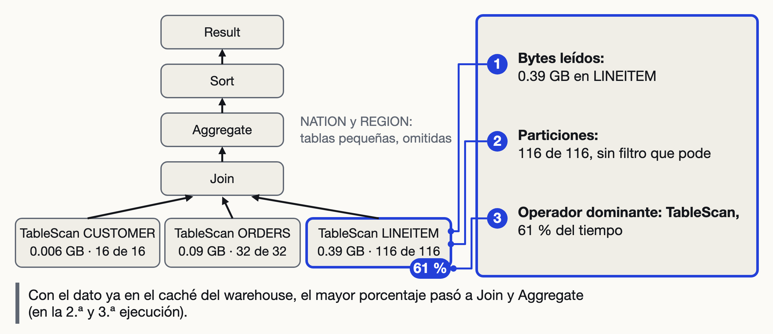
El Query Profile de la consulta más pesada muestra tres datos: bytes leídos, particiones y el operador que más tarda
Q4 en SF10, X-Small, primera ejecución.
Big Data · Clase 2
58
Notes:
Q4 en SF10 (consulta propia, Snowflake, 3 nov. 2026; primera ejecución, X-Small, 5.69 s): el TableScan de LINEITEM leyó 393 581 216 bytes (0.39 GB) y 116 de 116 micro-particiones; el de ORDERS, 91 621 504 bytes y 32 de 32; el de CUSTOMER, 5 546 752 y 16 de 16. El diagrama dibuja tres TableScan: NATION y REGION son tablas pequeñas y se omiten. Sin WHERE no hay nada que podar: se lee todo lo que se une. El operador que más tarda fue el TableScan de LINEITEM (60.6 % del tiempo). En la 2.ª y 3.ª ejecución, con los datos ya en el caché del warehouse, dominaron Aggregate y Join (31.7 % y 26.8 %; 30.5 % y 31.4 %) y el TableScan bajó a 8.9 % y 6.7 % (consulta propia, Snowflake, 3 nov. 2026). El perfil enseña que el operador dominante depende de si el dato estaba en el caché del warehouse. Para releer el perfil de una consulta ya ejecutada, `ALTER SESSION SET USE_CACHED_RESULT = FALSE;` antes de volver a correrla.
[Duración: 2.5 min]

Slide 59
Q1 filtra un año y no poda en SF10; Q4 une cinco tablas y lee todo lo que une
Consulta
Tabla mayor
Bytes
Particiones
Q1
ORDERS
0.11 GB
32 de 32
Q4
LINEITEM
0.39 GB
116 de 116
Big Data · Clase 2
59
Notes:
Q1 en SF10 (consulta propia, Snowflake, 3 nov. 2026): el filtro O_ORDERDATE de 1995 no podó nada: 32 de 32 micro-particiones y 112 826 368 bytes en el TableScan de ORDERS, que además fue el nodo con 88.1 % del tiempo en esa ejecución. Un año es aproximadamente 1/7 del rango de fechas de pedidos y aun así no hubo pruning. En SF1000, en cambio, ORDERS está agrupado por O_ORDERDATE (profundidad media 1.84) y un mes lee 43 de 3 242 micro-particiones (medición propia, Snowflake, nov. 2026); y L_SHIPDATE poda en LINEITEM: un mes lee 134 de 10 336. En SF10, SYSTEM$CLUSTERING_INFORMATION de LINEITEM por L_SHIPDATE da profundidad media 116 sobre 116 particiones (medición propia, Snowflake, nov. 2026), y ORDERS por O_ORDERDATE, profundidad 32 sobre 32 (consulta propia, Snowflake, 4 nov. 2026): en SF10 ninguna de las dos tablas está ordenada por fecha, por eso Q1 no poda. Lo que sí se sostiene: un filtro poda solo si la columna está agrupada; Q4 no tiene filtro, así que lee todo lo que une. Q4 une cinco tablas (LINEITEM, ORDERS, CUSTOMER, NATION y REGION); la tabla muestra la mayor de cada consulta y NATION y REGION, por pequeñas, se omiten. Los números de los estudiantes variarán: se comparan órdenes de magnitud y la presencia o ausencia de pruning.
[Duración: 2.5 min]

Slide 60
DECISIÓN
¿Qué cambiarías en Q4 para que lea menos, y qué no cambiaría el tamaño del warehouse?
Bytes, particiones y operador dominante
Big Data · Clase 2
60
Notes:
Discusión de 1.5 minutos. Respuestas esperadas: acotar con un filtro sobre una columna agrupada (en SF10 L_SHIPDATE no poda, 116 de 116; L_ORDERKEY sí: 4 de 116 con un rango de 1.2 M de claves y 19 de 116 con L_ORDERKEY < 6 000 000 (medición propia, Snowflake, nov. 2026)), leer menos columnas, agregar antes de unir (clase 3) o guardar el resultado de una consulta que se repite (caché de resultados). Lo que no cambia con la talla: el volumen que hay que leer, como se vio en la slide 15. Se evalúa que cada propuesta cite un dato del perfil, no una opinión. La respuesta se clasifica con la tabla de la slide 50.
[Duración: 1.5 min]

Slide 61
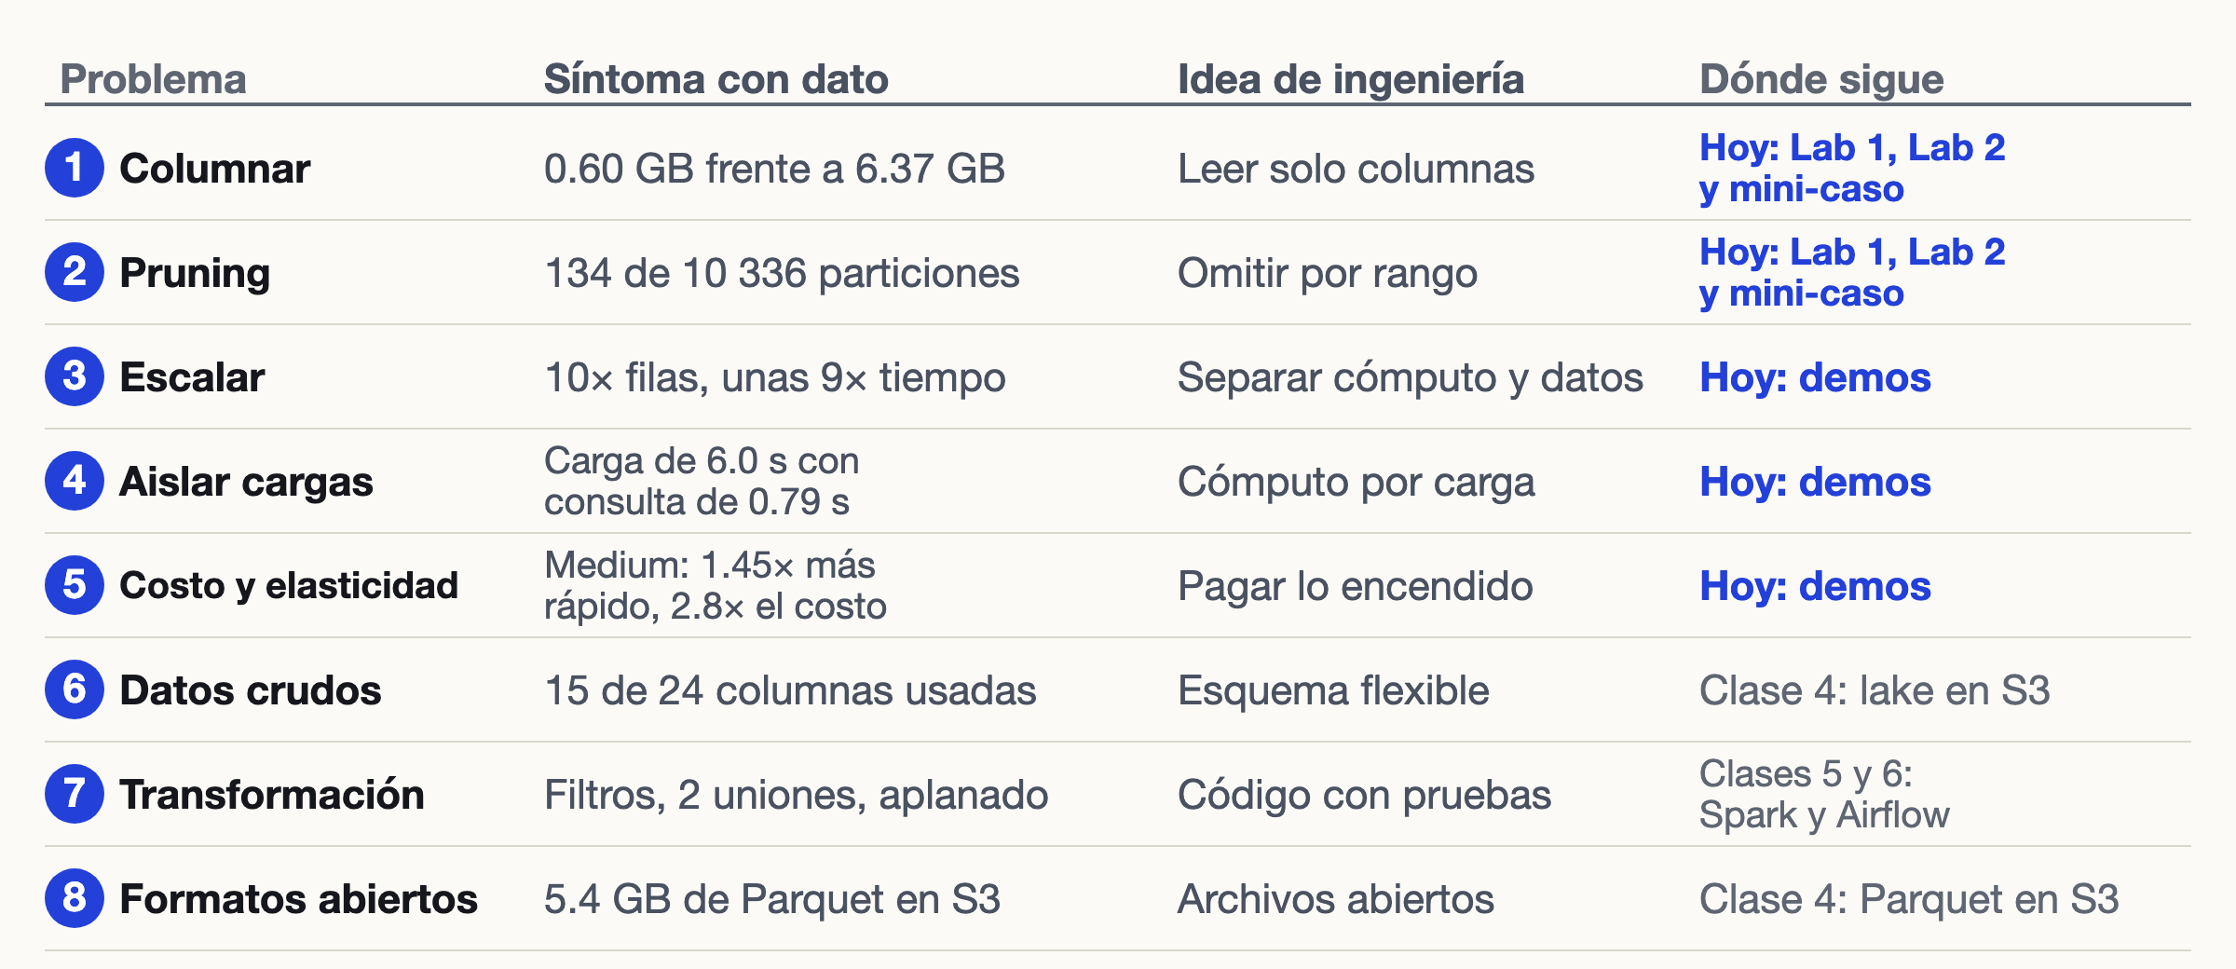
Leer big data rápido es leer menos: columnas, particiones y caché
Los 239.5 M viajes NYC se leerán con estos principios (columnas, particiones por fecha) en las clases 4 a 6.
Big Data · Clase 2
61
Notes:
Mismo mapa de la slide 6, con una columna extra: dónde continúa cada problema en el curso. Columnar, pruning, escala, aislamiento y costo se resolvieron hoy con el motor; crudos y formatos abiertos pasan a la clase 4 (lake en S3), transformación a las clases 5 y 6 (Spark, Airflow y Glue). La respuesta a la pregunta de la slide 3: 600 M de filas en menos de un segundo porque lee una sola columna comprimida repartida en 1 022 micro-particiones que se procesan en paralelo; en esa consulta no hubo pruning. La consulta decide cuánto de eso se aprovecha. Vuelta al caso: los 239.5 M viajes de NYC se leerán con estos mismos principios (leer solo las columnas que se usan y filtrar por fecha sobre particiones) en las clases 4 a 6; la clase 3 sigue con SQL avanzado y la 4 con el lake y la carga a Snowflake.
[Duración: 2.5 min]

Slide 62
La clase 3 agrega subconsultas, CTE y funciones de ventana, y abre el modelado dimensional
Hoy
Clase 3
JOIN que duplica
Agregar antes de unir
GROUP BY y HAVING
Subconsultas y CTE
Un total por grupo
Funciones de ventana
TPC-H
Modelo dimensional
Big Data · Clase 2
62
Notes:
La clase 3 es el lunes 9 de noviembre: SQL avanzado y modelado dimensional (clase 1, slide 1B). Resuelve lo que hoy quedó señalado: agregar antes de unir (Q4 y el EJ8), el «modo máximo por región» que no se pudo pedir y el modelo estrella sobre los viajes de NYC. El Taller 1 se lanza el 10 de noviembre y se entrega el 15 (clase 1, slide 1C). Los labs 1 y 2 y el mini-caso quedan abiertos para terminarlos; las verificaciones se pueden correr cuantas veces se quiera.
[Duración: 2.5 min]

Slide 63
Con las cuotas aprobadas, lanza el bootstrap desde tu fork (paso 4.1)
GitHub
1
Abre la pestaña Actions de tu fork.
2
Elige «Enlace de bootstrap» y pulsa Run workflow.
3
Abre el run que lanzaste.
4
Pulsa Launch Stack: se abre la consola de AWS.
Big Data · Clase 2
63
Notes:
Solo para quien tiene las cuatro cuotas en el mínimo o más (repositorio del curso: docs/guia.md, paso 4.1). El bootstrap crea de una vez los recursos base de la cuenta; CloudFormation es el servicio que los crea desde una plantilla y el stack es el conjunto creado. Quien no tiene cuotas todavía espera el correo de AWS y vuelve a la slide 27; no pierde contenido de las clases 3 y 4.
[Duración: 2.5 min]

Slide 64
En la consola de AWS crea el stack y espera CREATE_COMPLETE (paso 4.2)
Consola AWS
1
VpcId: la VPC default. SubnetIds: todas sus subnets.
2
AlertEmail: tu correo.
3
Marca la casilla IAM y pulsa Create stack.
4
Espera 3 a 4 min: bigdata-bootstrap en CREATE_COMPLETE.
Big Data · Clase 2
64
Notes:
Los datos de GitHub ya vienen completados: no se cambian (repositorio del curso: docs/guia.md, paso 4.2). Salida esperada: en CloudFormation > bigdata-bootstrap, el estado CREATE_COMPLETE. Si falla, docs/problemas.md tiene EntityAlreadyExists y «el bootstrap falló por una cuota» (borrar el stack y el bucket antes de relanzar). Cierre de la sesión: quien termina el bootstrap sigue con los pasos 5 a 9 de la guía por su cuenta.
[Duración: 2.5 min]

